Slide 2
GENIE Logiciel
Software Engineering
Presented by : Pr. Mellouk Lamyae

Slide 3
Pourquoi le génie logiciel (GL)?
Il est assez facile d'écrire des programmes informatiques sans utiliser de méthodes et de techniques d'ingénierie logicielle.
Si par exemple, une entreprise n'utilisent pas les méthodes d'ingénierie logicielle dans leur travail quotidien. La conséquence ultime, et que leur logiciel est souvent plus coûteux et moins fiable qu'il ne le devrait être.

Slide 4
C’est quoi le génie logiciel ?
Le génie logiciel s'intéresse en particulier aux procédures systématiques qui permettent d'arriver à ce que des logiciels de grande taille:
  Correspondent aux attentes du client,
  Soient fiables,
  Aient un coût d'entretien réduit
  De bonnes performances
  Respect les délais et les coûts de construction.

Slide 5
La définition du terme GL
Le génie logiciel est une discipline d'ingénierie qui s'occupe de tous les aspects
de la production de logiciels.
Selon Bauer le terme GL est :
“Establishment and use of sound engineering principles to obtain economically software that is reliable and works on real machines efficiently”

Slide 6
Qu’est-ce qu’un logiciel ?
  Définition 1: Les programmes informatiques et la documentation associée. Les produits logiciels peuvent être développés pour un client particulier ou peuvent être développés pour un marché général.
  Définition 2: « Un logiciel est un ensemble d‟entités nécessaires au fonctionnement d‟un processus de traitement automatique de l‟information».
    Parmi ces entités, on trouve par exemple :
      des programmes (en format code source ou exécutables);
      des documentations d‟utilisation;
      des informations de configuration.
  Définition 3: selon l'arrêté du 22 décembre 1981: ensemble des programmes, procédés et règles, et éventuellement de la documentation, relatifs au fonctionnement d'un ensemble de traitements de l'information.

Slide 7
Définition: du génie logiciel (GL)
Le génie logiciel touche au cycle de vie des logiciels. Toutes les phases de la création d'un logiciel informatique y sont enseignées :
L'analyse du besoin,
L'élaboration des spécifications,
La conceptualisation du mécanisme interne au logiciel ainsi que les techniques de programmation,
Le développement,
La phase de test
Et finalement la maintenance (le cout de maintenance est plus cher que le développement). C Le génie logiciel est préoccupé par le développement des logiciels professionnels rentables.

Slide 8


Cycle de vie de développement logiciel
Activités du cycle de vie
Définition des objectives / Analyse et faisabilité : consistant à définir la finalité du projet et son inscription dans une stratégie globale.
spécification: c'est-à-dire l'expression, le recueil et la formalisation des besoins du demandeur (le client) et de l'ensemble des contraintes.
Conception générale : Il s'agit de l'élaboration des de l'architecture générale du logiciel.
Conception détaillée : consistant à définir précisément chaque sous- ensemble du logiciel.
Codage/ Mise en production: (Implémentation ou programmation) : soit la traduction dans un langage de programmation des fonctionnalités définies lors de phases de conception. déploiement sur site du logiciel.

Slide 9


Cycle de vie de développement logiciel
Activités du cycle de vie (suite)
Tests unitaires : permettant de vérifier individuellement que chaque sous-ensemble du logiciel est implémentée conformément aux specifications.
Intégration : dont l'objectif est de s'assurer de l'interfaçage différents éléments (modules) du logiciel
Qualification (ou recette) : c'est-à-dire la vérification de la conformité du logiciel aux spécifications initiales.
Maintenance : comprenant toutes les actions correctives (maintenance corrective) et évolutives (maintenance évolutive) sur le logiciel.

Slide 10


Cycle de vie de développement logiciel
Phase : Définition des objectives / Analyse et faisabilité Planification / Gestion de projet
Activités :
  Tâches : découpage, enchaînement, durée, effort
  Choix : normes qualité, méthodes de conception
Productions :
  Plan qualité
  Plan projet destiné aux développeurs
  Estimation des coûts réels, réalisation de devis
  Liste de dépendances extérieures (risques)

Slide 11


Cycle de vie de développement logiciel
Phase : spécification
Activités :
  Spécifications générales : Objectifs, contraintes (utilisation de matériels et outils existants) et généralités à respecter
  Spécifications fonctionnelles : description détaillé des fonctionnalités du logiciel
  Spécifications d'interface : description des interfaces du logiciel avec le monde extérieure (hommes, autres logiciels, matériels...)
Productions :
  Cahier des charges (les « exigences »)
    Fonctionnalités attendues
    Contraintes non fonctionnelles
      Qualité, précision, optimalité, ...
      temps de réponse, contraintes de taille, de volume de traitement, ...

Slide 12


Cycle de vie de développement logiciel
Phase : Conception
Activités :
  Définition de l’architecture du logiciel
  Choix de solutions et leurs faisabilités
  Description externe des procédures et des structures de données.
  Définition des interface entre les différents modules
Productions :
  Dossier de conception
  plan d'intégration
  plans de tests
  planning mis à jour

Slide 13


Cycle de vie de développement logiciel
Phase : Codage et tests unitaires
Activités :
  Chaque module codé et testé indépendamment
Productions :
  Modules codés et testés
  Documentation de chaque module
  Résultats des tests unitaires
  Planning mis à jour

Slide 14


Cycle de vie de développement logiciel
Phase : Intégration
Activités :
  Modules testés et intégrés suivant le plan d'intégration
  Test de l'ensemble conformément au plan de tests
Productions :
  Logiciel testé
  Jeu de tests de non-régression
  Manuel d'installation : guide dans les choix d'installation
  Version finale du manuel utilisateur
  Manuel de référence : liste exhaustive de chaque fonctionnalité

Slide 15


Cycle de vie de développement logiciel
Phase : Qualification
Activités :
  Test en vraie grandeur dans les conditions normales d'utilisation
  Intégration dans l'environnement extérieur (autres logiciels, utilisateurs).
  Vérification que le logiciel développé répond aux besoins exprimés dans la phase de spécifications des besoins.
Productions :
  diagnostic OK / KO

Slide 16


Cycle de vie de développement logiciel
Phase : Maintenance
Activités :
  Formation de l'utilisateur et assistance technique
  Maintenance corrective : non conformité aux spécifications, d'où détection et correction des erreurs résiduelles.
  Maintenance adaptative : modification de l'environnement (matériel, fournitures logicielles, outil, ...)
  Maintenance évolutive : changement des spécifications fonctionnelles du logiciel
Productions :
Logiciel corrigé
Mises à jour, patch
Documents corrigés.
101

Slide 17
Les caractéristiques essentielles pour un bon logiciel (Comment concevoir un logiciel de qualité ?)
Caractéristique | Description
Maintenabilité (maintainability) | Le logiciel doit pouvoir évoluer pour s‟adapter aux besoins changeants des clients. Il s'agit d'un attribut essentiel parce que le changement de logiciel est une exigence inévitable dans un environnement commercial en évolution.
Fiabilité et sécurité (Dependability and security) | La Fiabilité du Logiciel comprend un éventail de caractéristiques, la disponibilité (availability), la sécurité (security) et la sûreté (safety). Un logiciel fiable ne devrait pas causer des dommages physiques ou économiques en cas de défaillance du système. Les utilisateurs malveillants ne devraient pas être en mesure d'accéder ou endommager le système.
Efficacité ou performance (Efficiency or performance) | Les logiciels ne doivent pas gaspiller les ressources système telles que la mémoire et les cycles du processeur. L‟efficacité inclut donc la réactivité, le temps de traitement, l‟utilisation de la mémoire, etc.
Acceptabilité ou utilisabilité (acceptability or usability) | Le logiciel doit être acceptable par les utilisateurs pour lesquels il est conçu. Cela signifie qu'il doit être documenté, compréhensible, utilisable et compatible avec d'autres systèmes qu'ils utilisent.

Slide 18
Diversité de génie logiciel
Il y a beaucoup de différents types de systèmes de logiciels et il n'y a pas de techniques logicielles universelles qui sont applicables à tous ces systèmes de logiciels.
Les méthodes de génie logiciel et les outils utilisés dépendent du type d'application en cours d'élaboration, des exigences de la clientèle et l„esprit de l'équipe de développement.

Slide 19
Types d'applications
Applications autonomes (Stand-alone applications)
  Ce sont des systèmes d'application s'exécutant sur un ordinateur local. Elles comprennent toutes les fonctionnalités nécessaires et n'ont pas besoin d'être connecté à un réseau. Ex. applications bureautiques.
Applications basés sur les transactions interactives (Interactive transaction-based applications)
  Les applications qui s'exécutent sur un ordinateur distant et qui sont accessibles par les utilisateurs à partir de leurs propres ordinateurs ou terminaux. Il s'agit notamment des applications Web telles que les applications de e-commerce. Ex. applications d‟entreprise (business systems), services en nuage (cloud-based services)
Systèmes embarqués de contrôle
  Ce sont des systèmes logiciels de contrôle qui contrôlent et gèrent les périphériques matériels. Numériquement, il y a probablement plus de systèmes embarqués que n'importe quel autre type de système. Ex. logiciel dans un téléphone portable, logiciel contrôlant le freinage dans une voiture (anti-lock braking) et logiciel dans un four à micro-ondes permettant de contrôler le processus de cuisson.

Slide 20
Types d'applications
Les systèmes de traitement par lots
  Ce sont des systèmes de gestion qui sont conçus pour traiter des données en grandes séries. Ils traitent un grand nombre de différentes entrées pour créer des sorties correspondantes. Ex. systèmes de facturation périodique.
Systèmes de divertissement
  Ce sont des systèmes qui sont principalement pour un usage personnel et qui sont destinées à divertir l'utilisateur. Ex. Games.
Systèmes de modélisation et de simulation
  Ce sont des systèmes qui sont développés par des scientifiques et des ingénieurs pour modéliser des processus ou des situations physiques, qui comprennent de nombreux objets séparés et en interaction.
Systèmes de collecte de données
  Ce sont des systèmes de collecte de données à partir de leur environnement, en utilisant un ensemble de capteurs et d'envoyer ces données à d'autres systèmes de traitement.
Systèmes de systèmes
  Ce sont des systèmes qui sont composés d'un certain nombre d'autres systèmes logiciels.

Slide 21
Remarque:
les limites entre ces types de systèmes sont floues. Ex. Les systèmes de traitement par lots sont souvent utilisés avec des systèmes Web. Par exemple, dans une entreprise, les demandes de remboursement de frais de déplacement peuvent être soumises via une application Web, mais traitées dans une application de traitement par lots pour un paiement mensuel.

Slide 22
Étude de Cas
Une pompe à insuline personnel
  Un système embarqué dans une pompe à insuline utilisée par les diabétiques pour maintenir le contrôle glycémique.
Un système de gestion des patients des cas de santé mentale
  MentCare: Un système utilisé pour tenir les enregistrements des personnes recevant des soins pour des problèmes de santé mentale.
Une station météorologique de désert (zones de nature sauvage)
  Un système de collecte de données qui recueille des données sur les conditions météorologiques dans les régions éloignées.
iLearn: un environnement d'apprentissage numérique
  Un système de soutien à l'apprentissage dans les écoles

Slide 23
Système de contrôle de la pompe à insuline
Collecte des données provenant d'un capteur de glucose sanguin et calcule la quantité d'insuline nécessaire pour être injecté.
Calcul basé sur la vitesse de variation du taux de sucre dans le sang.
Envoie des signaux à une micro-pompe pour délivrer la dose correcte d'insuline.
Un système de sécurité critique parce que les faibles taux de glycémie peuvent entraîner un mauvais fonctionnement du cerveau, le coma et la mort; et des taux élevés de sucre dans le sang ont des conséquences à long terme, tels que des lésions oculaires et rénales

Slide 24
Exigence essentielles de haut niveau
Le système doit être disponible pour fournir de l'insuline si nécessaire.
Le système doit fonctionner de manière fiable et de fournir la bonne quantité d'insuline pour contrer le niveau actuel des taux de sucre sanguin.
Le système doit donc être conçu et mis en œuvre pour s'assurer que le système répond toujours à ces exigences.

Slide 25
Points clés du GL
Les ingénieurs en logiciel ont des responsabilités à la profession d'ingénieur et de la société. Ils ne doivent pas simplement être concernés par les questions techniques.
Les sociétés professionnelles publient des codes de conduite qui énoncent les normes de comportement attendues de leurs membres.
Le génie logiciel est une discipline d'ingénierie qui s'occupe de tous les aspects de la production de logiciels.
Les caractéristiques essentielles des logiciels sont la maintenabilité, la fiabilité et la sécurité, l'efficacité et l'acceptabilité.
Les activités de haut niveau de spécification, de développement, de validation et d'évolution font partie de tous les processus de logiciels.
Les notions fondamentales du génie logiciel sont universellement applicables à tous les types de systèmes de logiciel.
Il y a beaucoup de différents types de systèmes et chacun requiert des outils et des techniques de génie logiciel appropriés pour leur développement.
Les ingénieurs logiciels ont des responsabilités à l'égard de la profession d'ingénieur et de la société. Ils ne devraient pas seulement se préoccuper des problèmes techniques.

Slide 26
Quiz
1: Quelle question ne concerne plus l'ingénieur logiciel moderne?
    Pourquoi le matériel informatique coûte très cher?
    Pourquoi le logiciel prend-il beaucoup de temps pour terminer?
    Pourquoi coûte tellement le développement d’un logiciel?
    Pourquoi les erreurs de logiciel ne peuvent pas être retirées des produits avant la livraison?
  2: Le logiciel est un produit qui peut être fabriqué en utilisant les mêmes technologies utilisées pour d'autres artefacts d'ingénierie.
    Vrai
    Faux
  3: Le logiciel se détériore plutôt que s‟use parce que
    Le logiciel souffre d'une exposition à des environnements hostiles
    Les défauts sont plus susceptibles de se produire après que le logiciel a été souvent utilisé.
    Les demandes multiples de changement introduisent des erreurs dans les interactions des composants.
    Les parties de rechange des logiciels deviennent plus difficiles à commander.

Slide 27
Quiz:
4: Les WebApps sont un mélange de publication imprimée et de développement de logiciels, rendant leur développement hors du domaine de la pratique de l'ingénierie logicielle.
    Vrai
    Faux
5: Il n'y a pas de différences réelles entre le développement des WebApps et MobileApps.
    Vrai
    Faux
6: Dans sa forme la plus simple, un dispositif (device) informatique externe peut accéder aux services de données en nuage (cloud computing) à l'aide d'un navigateur Web.
    Vrai
    Faux

Slide 28
Quiz:
8: La réutilisation des logiciels réduit le coût et augmente la valeur des systèmes dans lesquels ils sont incorporés.
    Vrai
    Faux
9: L'essence de la pratique de l'ingénierie logicielle pourrait être décrite comme comprendre le problème, planifier une solution, exécuter le plan et examiner le résultat pour plus de précision.
    Vrai
    Faux
10: En général, le logiciel ne réussit que si son comportement est conforme aux objectifs de ses concepteurs.
    Vrai
    Faux

Slide 29
Questions
Questions de recherche :
Donner les différentes sortes de documents qui accompagnent un logiciel professionnel.
Quelle est la différence la plus importante entre le développement des produits logiciels génériques et sur mesure? Qu'est-ce que cela peut signifier dans la pratique pour les utilisateurs des produits logiciels génériques?
Quels sont les quatre attributs importants que tout logiciel professionnel devrait avoir? suggérer quatre autres attributs qui peuvent parfois être significatifs.
En donnant des exemples, définir la fiabilité et la performance des logiciels ? donner aussi leurs métriques ?

Slide 30
Reponse1:
Le Logiciel professionnel est associé à une documentation pour informer le client des différentes étapes d’installation et d’utilisation et même des détails concernant le logiciel (le processus de développement) pour l’aider à bien comprendre le fonctionnement de ce dernier.
On distingue 3 sortes de documents :
    Documentation concernant la spécification, l‟architecture et la conception
    Documentation technique (code, API, Algos, scripts d‟installation et de configuration)
    Manuel d‟utilisation.

Slide 31
Reponse2:
Il existe deux types de produits logiciels (génériques et sur mesure):
La différence essentielle est que dans le développement de produits logiciels génériques, la spécification est possédée par le développeur du produit. Le développeur peut rapidement décider de changer la spécification en réponse à un changement externe (par exemple un produit concurrent).
Pour les utilisateurs de produits sur mesure, les développeurs n'ont aucun contrôle sur la spécification de logiciels et ne peuvent donc pas contrôler l'évolution du produit.la spécification est détenue et contrôlée par le client. Les changements doivent être négociés entre le client et le développeur et peuvent avoir des conséquences contractuelles.

Slide 32
Reponse3:
Les quatre caractéristiques standards sont :
  La maintenabilité (maintainability),
  La fiabilité (dependability or reliability),
  La performance ou l‟efficacité (performance),
  Et la utilisabilité (facile à utiliser, convivialité) ou acceptabilité (usability).
2. D'autres attributs peuvent être inclus:
  La réutilisabilité (reusability) : peut être utilisé dans d'autres applications,
  La distribuabilité (distributability) : peut être distribué sur un réseau ou sur un ensemble de processeurs,
  La portabilité (portability) : peut fonctionner sur des plateformes multiples,
  Et l'interopérabilité (interoperability) : peut travailler avec une large gamme de systèmes logiciels.

Slide 33
Réponse 4:
La fiabilité et la performance des logiciels :
1. Fiabilité :
  Correction, justesse, conformité : le logiciel est conforme à ses spécifications, les résultats sont ceux attendus.
  Robustesse, sureté : le logiciel fonctionne raisonnablement en toutes circonstances, rien de catastrophique ne peut survenir, même en dehors des conditions d’utilisation prévues
  Quelques métriques:
    MTBF : Mean Time Between Failures
    Disponibilité (pourcentage du temps pendant lequel le système est utilisable) et Taux d’erreur (nombre d’erreurs par Line Of Code KLOC)
2. Performance :
  Les logiciels doivent satisfaire aux contraintes de temps de réponse.
  Quelques métriques:
    Temps d’exécution.

Slide 34
Processus Génie logiciel
Un processus logiciel est un ensemble structuré d'activités nécessaires pour développer un système logiciel.

Slide 35
Processus de Développement Logiciel
Lorsque nous décrivons et discutons les processus, nous parlons généralement sur les activités de ces processus tels que la spécification d'un modèle de données, la conception d'une interface utilisateur, etc., et l'ordre de ces activités.
Descriptions de processus peuvent également inclure:
  Produits, qui sont les résultats d'une activité de processus;
  Rôles, qui reflètent les responsabilités des personnes impliquées dans le processus;
  Pré- et post-conditions, qui sont des déclarations qui sont vraies avant et après une activité de processus a été adoptée ou un produit fabriqué.

Slide 36
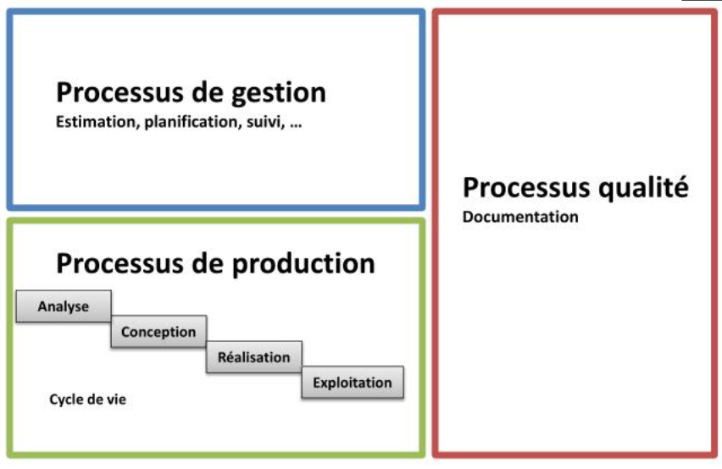
Processus Génie logiciel

Slide 37
Représentation des processus par des
Modèles
Un modèle est une abstraction de la réalité permettant de mieux comprendre le système.
Nous construisons des modèles des systèmes complexes parce qu’il est difficile, voire impossible, de maîtriser la complexité sans modélisation abstraite au delà d’une certaine taille.
Un model Orientée objet c’est le faite d’exprimer comment des entités (appelées objets par la suite) interagissent pour remplir une fonction. Un critère important de la qualité d’un modèle orienté objet est alors la cohérence entre les objets (réels) du système réel modélisé et les objets (virtuels) du modèle du système réel.
En outre, le choix du modèle à créer est important et il est basé sur une perspective définit.

Slide 38
Perspectives du système
Une perspective externe, où vous modélisez le contexte ou l'environnement du système.
Une perspective d'interaction, où vous modélisez les interactions entre un système et son environnement, ou entre les composants d'un système.
Une perspective structurelle, où vous modélisez l'organisation d'un système ou la structure des données traitées par le système.
Une perspective comportementale, où vous modélisez le comportement dynamique du système et comment il réagit aux événements.

Slide 39
Modélisation du Système
Chaque modèle présente une vue ou une perspective différente de ce système.
La modélisation du système consiste maintenant à représenter un système en utilisant une sorte de notation graphique, qui est actuellement presque toujours basée sur des notations du langage UML (Unified Modeling Language).
La modélisation du système aide l'analyste à comprendre la fonctionnalité du système, et les modèles sont utilisés pour communiquer avec les clients.

Slide 40
Les Type de Modèles
Modèles de Contexte: Ils montrent ce qui se trouve en dehors des limites du système(Frontières (limites) du système)
Modèles d’Interaction: Ils montrent l'interaction de l'utilisateur –système et l’interaction système-système
Modèles Structurels: Ils affichent l'organisation d'un système en fonction des composants qui composent ce système et de leurs relations.
Modèles comportementaux: ils décrivent le comportement dynamique d'un système en cours d'exécution (données, évènements).

Slide 41
Types de diagrammes UML
Diagrammes d'activité, qui montrent les activités impliquées dans un processus ou dans le traitement des données.
Diagrammes de cas d’utilisation, qui montrent les interactions entre un système et son environnement.
Diagrammes de séquence, qui montrent les interactions entre les acteurs et le système et entre les composants du système.
Diagrammes de classes, qui montrent les classes d'objets dans le système et les associations entre ces classes.
Diagrammes d'état, qui montrent comment le système réagit aux événements internes et externes.

Slide 42
Les diagrammes de cas/ de classes / de séquences
Les diagrammes de cas d’utilisation modélisent à QUOI sert le système, en organisant les interactions possibles avec les acteurs.
Les diagrammes de classes permettent de spécifier la structure et les liens entre les objets dont le système est composé : ils spécifie QUI sera à l’oeuvre dans le système pour réaliser les fonctionnalités décrites par les diagrammes de cas d’utilisation.
Les diagrammes de séquences permettent de décrire COMMENT les éléments du système interagissent entre eux et avec les acteurs :
  Les objets au coeur d’un système interagissent en s’échangent des messages.
  Les acteurs interagissent avec le système au moyen d’IHM (Interfaces Homme-Machine).

Slide 43
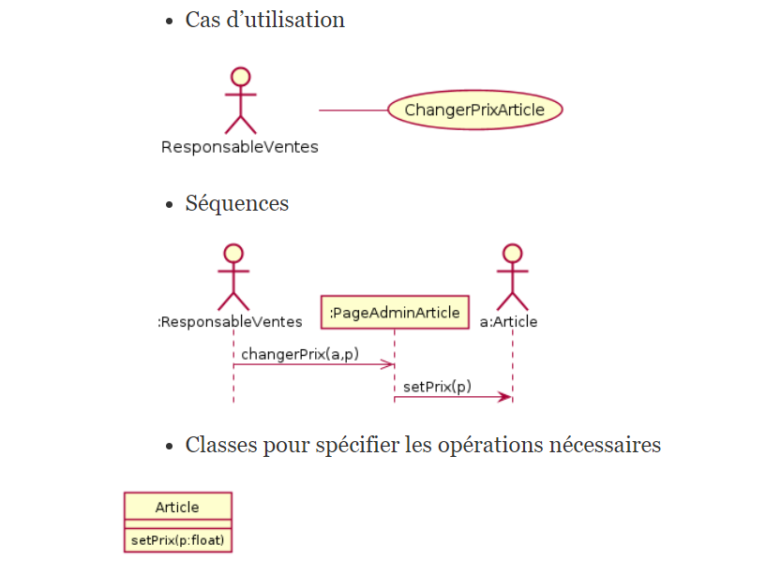

Slide 44
Modèle/diagramme(s)
Modèles de Contexte: Les diagrammes d'activité UML
Modèles d’Interaction: Diagramme de séquence et diagramme de cas d’utilisations
Modèles Structurels: Diagramme de Classes
Modèles comportementaux:
  Plusieurs diagrammes sont utilisés pour la modélisation de traitement des données:
    Diagramme de Flux de Données (Data Flow Diagram – DFD)
    Diagramme d’activité
    Diagramme de Séquence
    Le langage UML ne prend pas en charge les DFD tels qu'ils ont été initialement proposés, cependant, UML 2.0 UML a introduit les diagrammes d'activité similaires aux DFD.
  Diagramme utilisé pour la modélisation des évènements:
    Diagrammes d'état UML(avec quelques modifications)

Slide 45
1. Modèles de Contexte
Les modèles de contexte sont utilisés pour illustrer le contexte opérationnel d'un système, Ils montrent ce qui se trouve en dehors des limites du système
Les modèles contexte/architecturaux montrent le système et sa relation avec d'autres systèmes.
Les préoccupations sociales et organisationnelles peuvent influencer la décision sur l'emplacement des frontières (limites) du système.
Frontières (limites) du système
Les limites du système sont établies pour définir ce qui est à l'extérieur du système.
Ils montrent d'autres systèmes qui sont utilisés ou dépendent du système en cours de développement.
La position de la limite du système a un effet important sur les exigences du système.
Il peut y avoir des pressions pour développer des limites de système qui augmentent/diminuent l'influence ou la charge de travail des différentes parties d'une organisation.

Slide 46
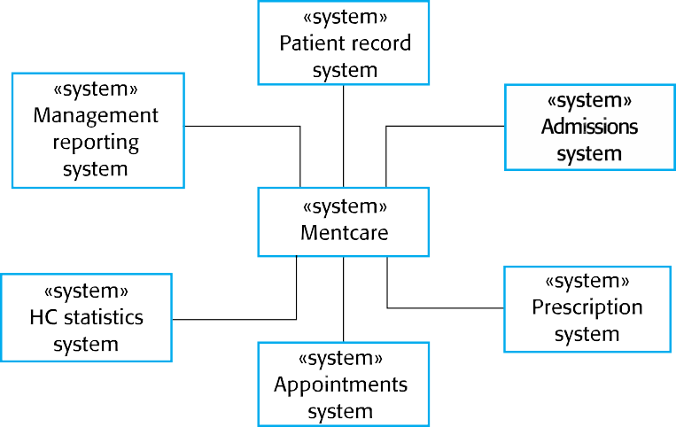
Le contexte du système Mentcare:
Un système de gestion des patients des cas de santé mentale
MentCare: Un système utilisé pour tenir les enregistrements des personnes recevant des soins pour des problèmes de santé mentale.

Slide 47
EXTERNE Perspective de processus
Les modèles de contexte montrent simplement les autres systèmes dans l'environnement, pas comment le système développé est utilisé dans cet environnement.
Les modèles de contexte simples sont utilisés avec d'autres modèles, tels que les modèles de processus métier. Ils décrivent des processus humains et automatisés dans lesquels des systèmes logiciels particuliers sont utilisés.
Les diagrammes d'activité UML peuvent être utilisés pour définir des modèles de processus métier.

Slide 48
Composants de base d’un diagramme d'activités
Voici quelques-uns des composants les plus courants d'un diagramme d'activités :
Action : étape dans l'activité où les utilisateurs ou le logiciel exécutent une tâche donnée, les actions sont symbolisées par des rectangles aux bords arrondis.
Nœud de décision : embranchement conditionnel dans le flux, qui est représenté par un losange. Il comporte une seule entrée et au moins deux sorties.
Flux de contrôle : autre nom donné aux connecteurs qui illustrent le flux entre les étapes du diagramme.
Nœud de départ : élément symbolisant le début de l'activité, que l'on représente par un cercle noir.
Nœud de fin : élément symbolisant l'étape finale de l'activité, que l'on représente par un cercle noir avec un contour.

Slide 49
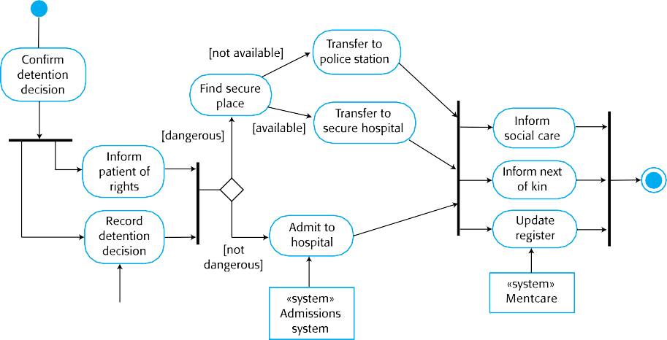

Diagramme d’activité de : « détention involontaire »

Slide 50
2. Modèles d’Interaction
La modélisation de l'interaction de l'utilisateur est importante car elle permet d'identifier les besoins des utilisateurs.
La modélisation de l'interaction système-système met en évidence les problèmes de communication qui peuvent survenir.
La modélisation de l'interaction des composants nous aide à comprendre si une structure de système proposée est susceptible de fournir les performances et la fiabilité requises du système.
Des diagrammes de cas d'utilisation et des diagrammes de séquence peuvent être utilisés pour la modélisation d'interaction.

Slide 51
Modélisation de cas d'utilisation
Les cas d'utilisation ont été développés à l'origine pour prendre en charge les exigences.
Chaque cas d'utilisation représente une tâche discrète impliquant une interaction externe avec un système.
Les acteurs dans un cas d'utilisation peuvent être des personnes ou d'autres systèmes.
Représenté schématiquement pour donner un aperçu du cas d'utilisation et sous une forme textuelle plus détaillée.

Slide 52
Cas d’utilisation
Cas d'utilisation : formes ovales horizontales qui représentent les différentes applications possibles pour un utilisateur.
Acteurs : bonshommes représentant les personnes qui se servent réellement des cas d'utilisation.
Associations : lignes reliant les acteurs aux cas d'utilisation. Dans les diagrammes complexes, il est important de pouvoir identifier les acteurs associés à chaque cas d'utilisation.
Frontières de systèmes : cadres indiquant le champ d'application des cas d'utilisation présents dans un système. Tous les cas d'utilisation situés en dehors du cadre n'entrent pas dans le champ d'application de ce système.

Slide 53
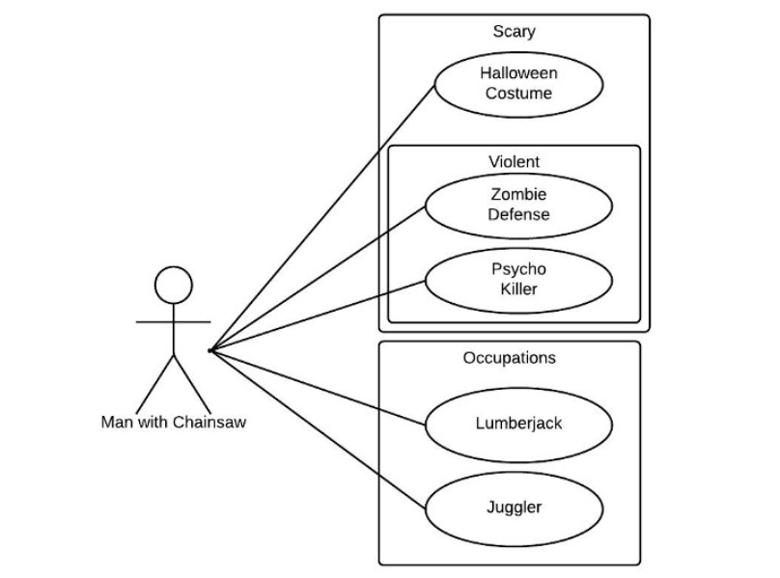

Slide 54
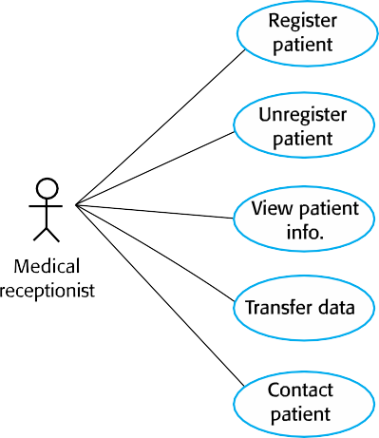
Cas d'utilisation dans le système Mentcare impliquant le rôle de «Medical Receptionist»

Slide 55
Diagramme de Séquence
Les diagrammes de séquence font partie de l'UML et sont utilisés pour modéliser les interactions entre les acteurs et les objets dans un système.
Un diagramme de séquence montre la séquence des interactions qui ont lieu au cours d'un cas d'utilisation ou d'une instance de cas d'utilisation particulier.
Les objets et acteurs impliqués sont listés en haut du diagramme, avec une ligne pointillée tirée verticalement à partir de ceux-ci.
Les interactions entre les objets sont indiquées par des flèches annotées.

Slide 56
Diagramme de séquence
Les principales informations contenues dans un diagramme de séquence sont les messages échangés entre les lignes de vie :
Ils sont représentés par des flèches
Ils sont présentés du haut vers le bas le long des lignes de vie, dans un ordre chronologique
Un message définit une communication particulière entre des lignes de vie (objets ou acteurs).
Plusieurs types de messages existent, dont les plus courants :
l’envoi d’un signal ;
l’invocation d’une opération (appel de méthode) ;
la création ou la destruction d’un objet.
La réception des messages provoque une période d’activité (rectangle vertical sur la ligne de vie) marquant le traitement du message (spécification d’exécution dans le cas d’un appel de méthode).

Slide 57
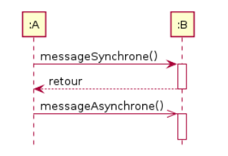
Diagramme de séquence: synchrone asynchrone
Un message synchrone bloque l’expéditeur jusqu’à la réponse du destinataire. Le flot de contrôle passe de l’émetteur au récepteur.
  Si un objet A envoie un message synchrone à un objet B, A reste bloqué tant que B n’a pas terminé.
  On peut associer aux messages d’appel de méthode un message de retour (en pointillés) marquant la reprise du contrôle par l’objet émetteur du message synchrone.
Un message asynchrone n’est pas bloquant pour l’expéditeur. Le message envoyé peut être pris en compte par le récepteur à tout moment ou ignoré.

Slide 58
Diagramme de séquence pour Afficher les informations du patient «View patient information»
Ce diagramme modélise les interactions impliquées dans le cas d'utilisation «View patient information», où une réceptionniste médicale peut voir certaines informations sur le patient.
Deux caractéristiques supplémentaires:
  la communication directe entre les acteurs du système
  la création d'objets dans le cadre d'une séquence d'opérations.

Slide 59
Exercice 1:Diagramme de séquence pour transférer les données «Transfer Data»
Lecture du Diagramme de séquence «Transfer Data»
La réceptionniste se connecte au PRS.
Il y a deux options disponibles. Ceux-ci permettent le transfert direct des informations actualisées (mises à jour) de patient au PRS et le transfert de résumé (summary) des données de santé du Mentcare-DB vers le PRS.
Dans chaque cas, les autorisations de la réceptionniste sont vérifiées en utilisant le système d'autorisation.
Les informations personnelles peuvent être transférées directement de l'objet d'interface utilisateur vers le PRS. Alternativement, un enregistrement de résumé (summary) peut être créé à partir de la base de données et cet enregistrement est ensuite transféré.
À la fin du transfert, le PRS émet un message d'état et l'utilisateur se déconnecte.

Slide 60
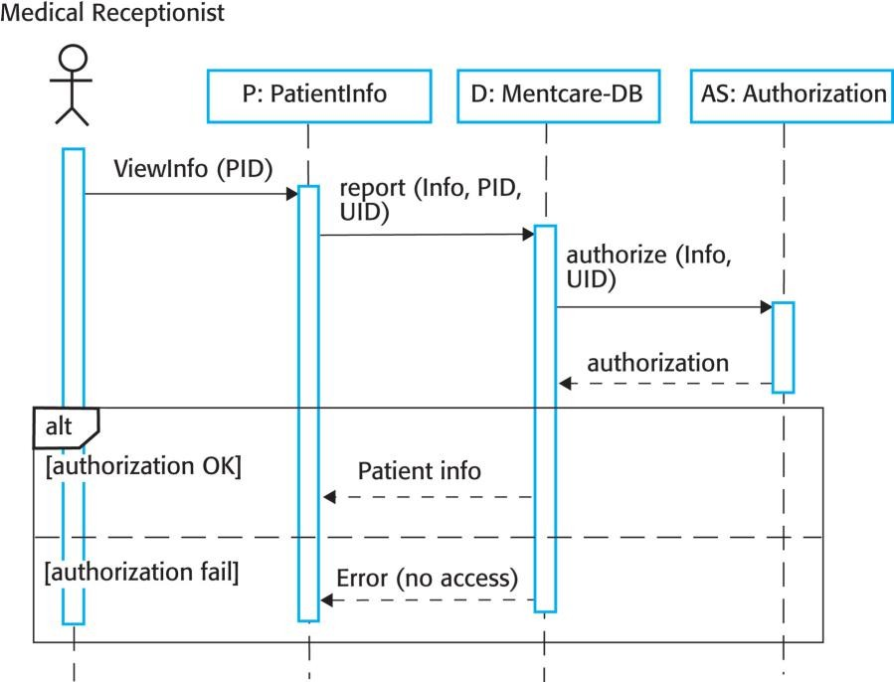
Diagramme de séquence pour Afficher les informations du patient «View patient information»
Notes:
On a vu auparavant, qu'on pouvait à un moment donné avoir plusieurs processus en cours, à un temps donné. Le système doit être capable de les identifier. Pour cela il attribue à chacun d'entre eux, un numéro appelé PID (Process Identification).User identifier and group identifier

Slide 61
Lecture du Diagramme de séquence «View patient information»
La réceptionniste médicale déclenche la méthode ViewInfo dans une instance P de la classe d'objets PatientInfo, en fournissant l'identifiant du patient, PID. P est un objet d'interface utilisateur, qui est affiché comme un formulaire d'informations sur le patient.
L'instance P appelle la base de données pour retourner l'information requise, fournissant l'identifiant de la réceptionniste pour permettre la vérification de sécurité (à ce stade, nous ne nous soucions pas d'où vient UID).
La base de données vérifie avec un système d'autorisation que l'utilisateur est autorisé pour cette action.
Si autorisé, les informations du patient sont renvoyées et un formulaire sur l'écran de l'utilisateur est rempli. Si l'autorisation échoue, un message d'erreur est renvoyé.

Slide 62
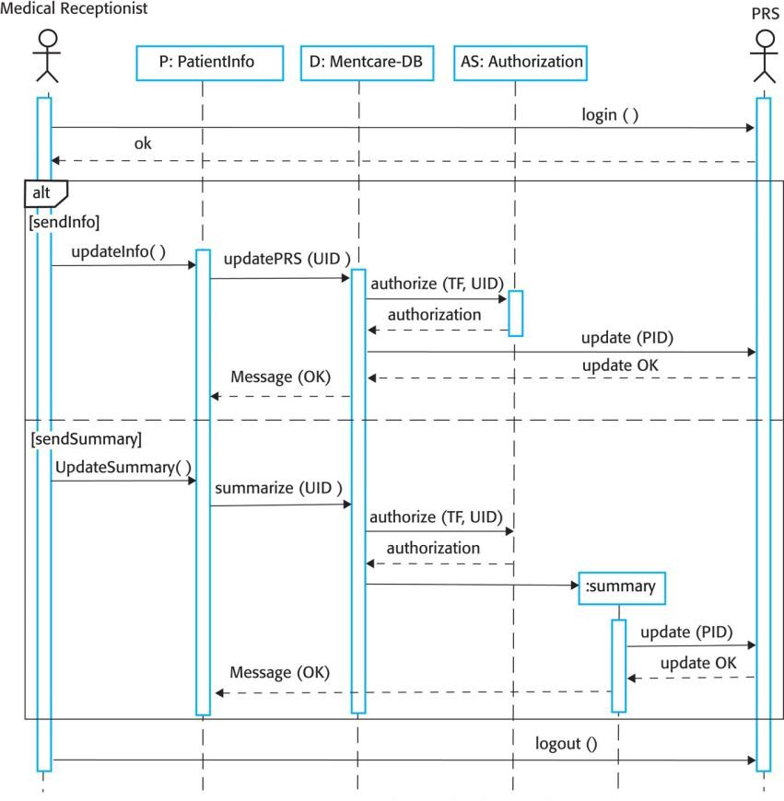
Réponse 1:

Slide 63
3. Modèles Structurels
Les modèles structurels de logiciel affichent l'organisation d'un système en fonction des composants qui composent ce système et de leurs relations.
Les modèles structurels peuvent être des modèles statiques, qui montrent la structure de la conception du système, ou des modèles dynamiques, qui montrent l'organisation du système lors de son exécution.
L’organisation dynamique d'un système sous la forme d'un ensemble de threads en interaction peut être très différente d'un modèle statique des composants du système.
Vous créez des modèles structurels d'un système lorsque vous discutez et concevez l'architecture du système.

Slide 64
Diagramme de Classes
Les diagrammes de classes sont utilisés lors du développement d'un modèle de système orienté objet pour montrer les classes dans un système et les associations entre ces classes.
Une classe d'objets peut être considérée comme une définition générale d'un type d'objet système.
Une association est un lien entre les classes qui indique qu'il existe une relation entre ces classes. Lorsque vous développez des modèles au cours des premières étapes du processus de génie logiciel, les objets représentent quelque chose dans le monde réel, comme un patient, une prescription, un médecin, etc

Slide 65

Classes et associations dans le système Mentcare

Slide 66
Messages synchrones et diagramme de classe
Les messages synchrones correspondent le plus souvent à une opération :
  A l’invocation, le flux contrôle passe de l’émetteur au récepteur
  L’émetteur attend la fin de l’exécution, et reprend après le retour
Les méthodes correspondant aux messages synchrones doivent être définies dans un diagramme de classes.
Les méthodes sont définies dans la classe du récepteur, et pas de l’émetteur du message.

Slide 67
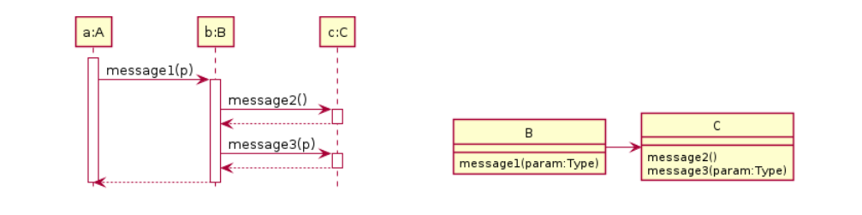
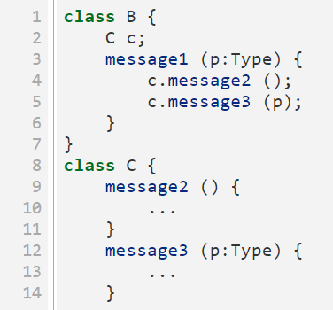
Messages synchrones et diagramme de classe
Echange de messages et code Java

Slide 68
4. Modèles comportementaux
Les modèles comportementaux sont des modèles du comportement dynamique d'un système en cours d'exécution. Ils montrent ce qui se passe ou ce qui est supposé se produire lorsqu'un système répond à un stimulus de son environnement.
Vous pouvez penser à ces stimuli comme étant de deux types:
  Données: Certaines données arrivent qui doivent être traitées par le système.
  Evénements: Certains événements déclenchent le traitement du système. Les événements peuvent contenir des données associées, bien que ce ne soit pas toujours le cas.

Slide 69
Modélisation pilotée par les données « Data-driven modeling »
De nombreux systèmes d’entreprise (Business systems) sont des systèmes de traitement de données qui sont principalement pilotés par des données. Ils sont contrôlés par l'entrée de données dans le système, avec relativement peu de traitement des événements externes.
Par exemple: un système de facturation téléphonique récoltera les informations sur les appels passés par un client, calculera les coûts de ces appels et générera une facture à envoyer à ce client.
Les modèles pilotés par les données montrent la séquence des actions impliquées dans le traitement des données d'entrée et la génération d'une sortie associée.
Ils sont particulièrement utiles lors de l'analyse des exigences car ils peuvent être utilisés pour montrer le traitement de bout en bout dans un système.

Slide 70
Modélisation pilotée par les données « Data-driven modeling »
Plusieurs diagrammes sont utilisés pour la modélisation de traitement des données:
  Diagramme de Flux de Données (Data Flow Diagram – DFD) (DeMarco, 1978)
  Diagramme d‟activité
  Diagramme de Séquence
  Le langage UML ne prend pas en charge les DFD tels qu'ils ont été initialement proposés et utilisés pour la modélisation du traitement des données. La raison est que les DFD se concentrent sur les fonctions du système et ne reconnaissent pas les objets système. Cependant, UML 2.0 UML a introduit les diagrammes d'activité similaires aux DFD.

Slide 71
Modélisation pilotée par les données « Data-driven modeling »
Un autre moyen de montrer la séquence de traitement dans un système consiste à utiliser des diagrammes de séquence UML.
Vous avez vu comment ils peuvent être utilisés pour modéliser l'interaction mais, si vous les dessinez de sorte que les messages ne soient envoyés que de gauche à droite, ils montrent le traitement séquentiel des données dans le système.
Les modèles de séquence mettent en évidence des objets dans un système, tandis que les diagrammes de flux de données (DFD) mettent en évidence les fonctions.

Slide 72



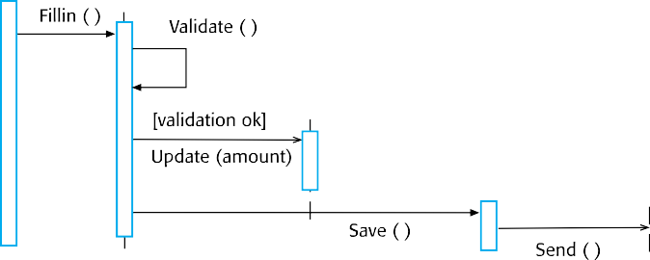
Un diagramme de séquence pour le traitement de commandes
« Order processing »

Slide 73
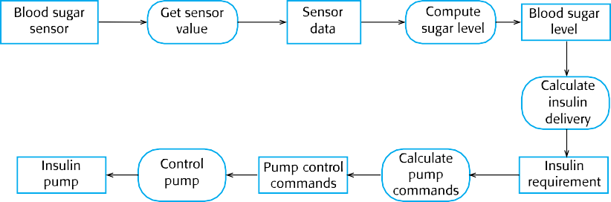
Un modèle d'activité de fonctionnement de la pompe à insuline

Slide 74
Event-driven modeling
Modélisation pilotée par les événements « Event-driven modeling »
Les systèmes en temps réel sont souvent pilotés par les événements, avec un minimum de traitement des données.
Par exemple, un système de commutation de téléphone fixe répond à des événements tels que
«combiné décroché» en générant une tonalité.
La modélisation pilotée par les événements montre comment un système répond aux événements externes et internes.
Elle est basée sur l'hypothèse qu'un système a un nombre fini d'états et que les événements (stimuli) peuvent provoquer une transition d'un état à un autre.

Slide 75
Modèles de machines à états (state machine)
Ceux-ci modélisent le comportement du système en réponse à des événements externes et internes.
Ils montrent que les réponses du système aux stimuli sont souvent utilisées pour modéliser les systèmes en temps réel.
Les modèles de machine à états montrent les états du système comme des nœuds et les événements comme des arcs entre ces nœuds. Lorsqu'un événement se produit, le système passe d'un état à un autre.
« Statecharts » sont une partie intégrante de l'UML et sont utilisés pour représenter les modèles de machines d'état.

Slide 76
Diagrammes d'états-transitions
Ils ont pour rôle de représenter les traitements (opérations) qui vont gérer le domaine étudié.
Ils définissent l'enchaînement des états de classe et font donc apparaître l'ordonnancement des travaux.
Le diagramme d'états-transition est associé à une classe pour laquelle on gère différents états : il permet de représenter tous les états possibles ainsi que les événements qui vont provoquer des changements d'état.

Slide 77
Les diagrammes d'état UML
Dans les diagrammes d'état UML, les rectangles arrondis représentent les états du système. Ils peuvent inclure une brève description (après «faire ou Do») des actions dans cet état.
Les flèches étiquetées représentent des évènements/stimuli qui forcent une transition d'un état à un autre.
Vous pouvez indiquer les états de début et de fin en utilisant des cercles pleins, comme dans les diagrammes d'activité.

Slide 78
Les états
Un état correspond à une situation durable dans laquelle se trouvent les objets d'une classe. On lui associe les règles de gestion et les activités particulières.
Etat :
objets d'une classe + règles de gestion + changements d'états

Slide 79
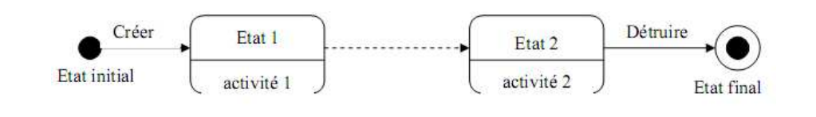
Les états
Deux états sont prédéfinis :
l'état initial d'un objet : il est obligatoire et unique
l'état final : selon les événements, il peut exister plusieurs états finaux Leurs symbolismes sont les suivants :
• Une activité est une opération qui dure et qui est donc associée à un état

Slide 80
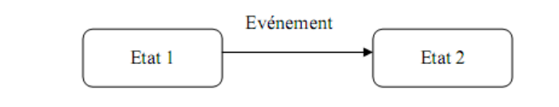
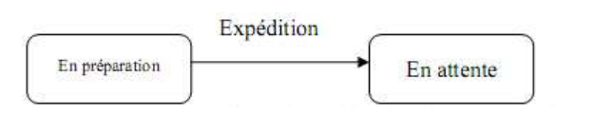
Evénements et transitions
Un objet passe d'un état à un autre suite à un événement, certains événements pouvant ne pas provoquer de changement d'état.
Une transition est une relation entre 2 états. Elle est orientée ce qui signifie que l'état 2 est possible si certains événements sont vérifiés.
Exemple : Une commande passera de l’état « En préparation »à l'état « En attente » dès lors qu'elle aura été expédiée.

Slide 81
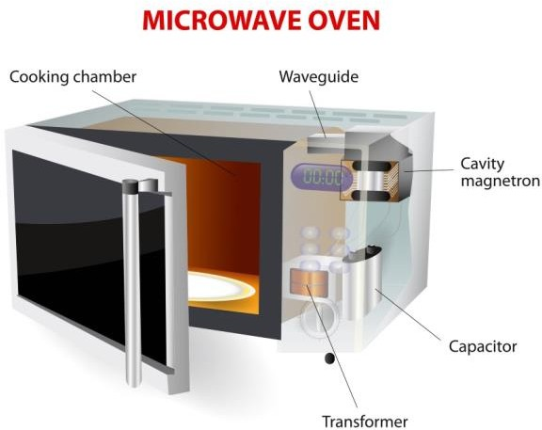
Exemple: Four à micro-ondes (Microwave oven)

Slide 82
Description de Fonctionnement du “Microwave oven”
Ce micro-ondes simple a :
  un commutateur pour sélectionner la pleine ou la moitié de puissance,
  un clavier numérique pour entrer le temps de cuisson,
  un bouton marche/arrêt,
  un affichage alphanumérique.
On suppose que la séquence d'actions dans l'utilisation du micro-ondes est:
  Sélectionnez le niveau de puissance (demi-puissance ou pleine puissance).
  Entrez le temps de cuisson en utilisant un clavier numérique.
  Appuyez sur Démarrer et les aliments sont cuits pour l'instant donné.
Pour des raisons de sécurité (safety),
  le four ne doit pas fonctionner lorsque la porte est ouverte,
  à la fin de la cuisson, un signal sonore retentit
  Le four a un affichage alphanumérique très simple qui est utilisé pour afficher diverses alertes et messages d'avertissement.

Slide 83
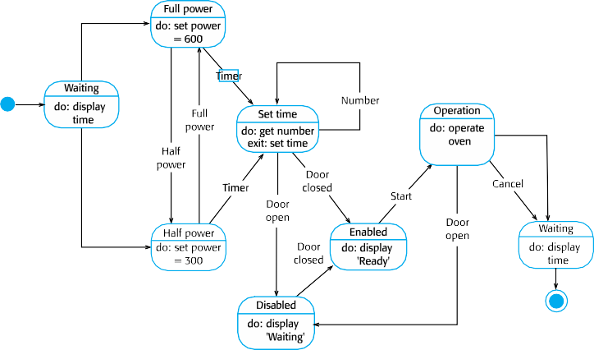
Diagramme d'état d'un four à micro-ondes

Slide 84
QUIZ
Quel modèle dans la modélisation du système décrit le comportement dynamique d’un système?
    Modèle de contexte
    Modèle comportemental
    Modèle de données
    Modèle d'objet
Quel modèle dans la modélisation du système décrit la nature statique du système?
    Modèle comportemental
    Modèle de données
    Modèle structurel
Quelle perspective dans la modélisation du système montre le système ou l'architecture de données.
    Perspective structurelle
    Perspective comportementale
    Perspective externe

Slide 85
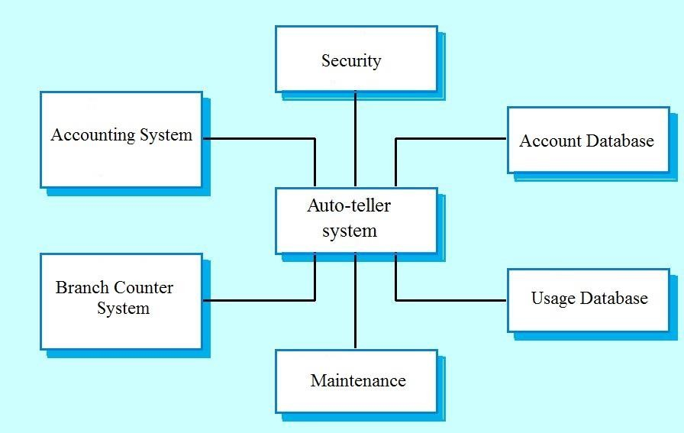
QUIZ
4. Quel modèle de système est représenté par les opérations ATM présentées ci-dessous:

Slide 86
QUIZ
5. Lequel des diagrammes suivants n'est pas supporté par UML pour la modélisation pilotée par les données?
    Activité
    Diagramme de flux de données (DFD)
    Machine à états (Etats-Transitions)
    Composant
6. nous permet de déduire que les différents membres d'une classe ont des caractéristiques communes.
    Realization
    Aggregation
    Generalization
    dependency
7. & diagrams of UML represent Interaction modeling
    Use Case, Sequence
    Class, Object
    Activity, State Chart

Slide 87
Question
Questions de recherche:
Expliquez pourquoi il est important de modéliser le contexte d'un système en cours de développement. Donnez deux exemples d'erreurs possibles qui pourraient survenir si les ingénieurs logiciels ne comprennent pas le contexte du système.
Comment pourriez-vous utiliser un modèle d'un système qui existe déjà? a) Expliquez pourquoi il n'est pas toujours nécessaire d’avoir une modélisation de système complète?
b)Serait-ce la même chose si vous développiez un modèle pour un nouveau système?

Slide 88
Question
  5) Développer un diagramme de séquence montrant les interactions impliquées quand un étudiant s'inscrit à un cours dans une université. Les cours peuvent avoir une inscription limitée, de sorte que le processus d'inscription doit inclure des vérifications que les places sont disponibles. Supposons que l'étudiant accède à un catalogue de cours électronique pour s'informer sur les cours disponibles.
  6) Regardez attentivement comment les messages et les boîtes aux lettres sont représentés dans le système de messagerie que vous utilisez. Modélisez les classes d'objets susceptibles d'être utilisées dans l'implémentation du système pour représenter une boîte aux lettres (Mailbox) et un message e-mail (Mail message).
  7) Sur la base de votre expérience avec un guichet automatique bancaire (GAB), dessinez un diagramme d’état qui modélise le traitement des evenement lorsqu'un client retire de l'argent de la machine.

Slide 89
solution
1.B
2.C
3.A
4.CONTEXT
5.B
6.C GENERALISATION
7.A

Slide 90
solution
2) Vous pouvez créer et utiliser un modèle d'un système existant pour les raisons suivantes:
  Comprendre et documenter l'architecture et le fonctionnement du système existant.
  Servir de centre de discussion sur les changements possibles à ce système.
  Informer la ré-implémentation du système.

Slide 91
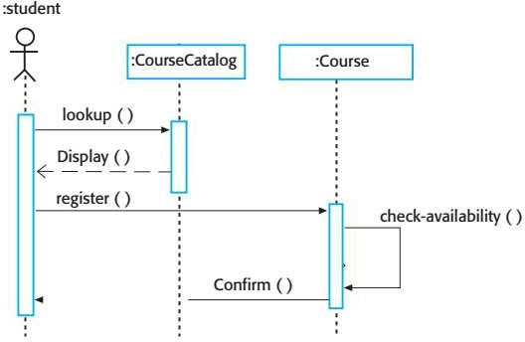
5) Un diagramme relativement simple est tout ce qui est nécessaire ici. Il est préférable de ne pas être trop pointilleux à propos des choses comme les styles de flèches UML que presque personne ne peut se rappeler les différences entre eux.

Slide 92
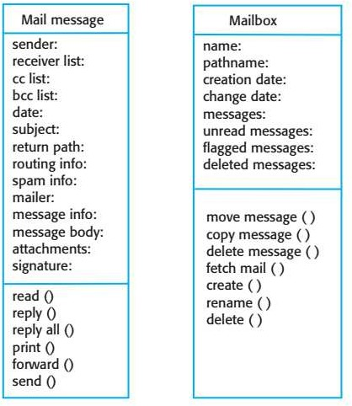
  6) Regardez attentivement comment les messages et les boîtes aux lettres sont représentés dans le système de messagerie que vous utilisez. Modélisez les classes d'objets susceptibles d'être utilisées dans l'implémentation du système pour représenter une boîte aux lettres (Mailbox) et un message e-mail (Mail message).

Slide 93
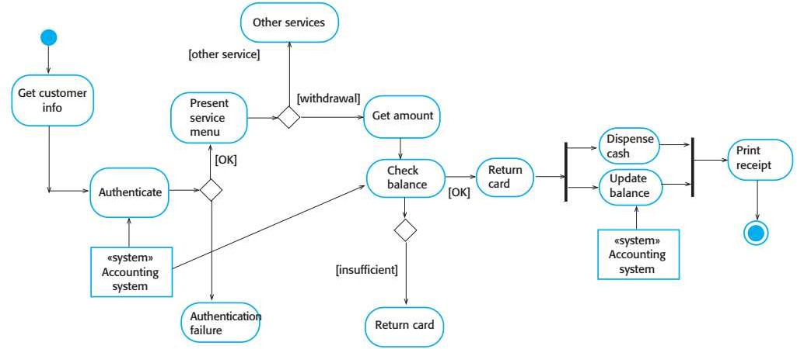
  7) Sur la base de votre expérience avec un guichet automatique bancaire (GAB), dessinez un diagramme d'activité qui modélise le traitement des données lorsqu'un client retire de l'argent de la machine.

Slide 95
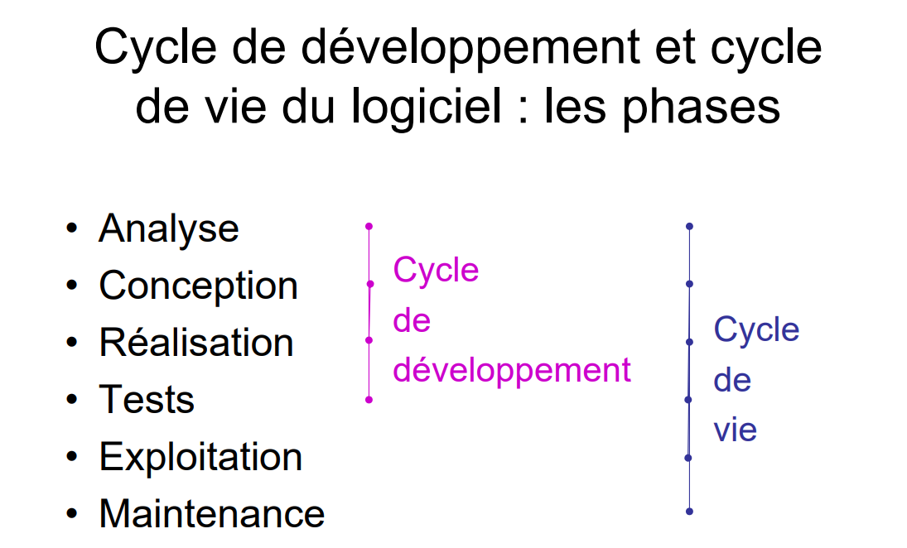

Slide 96


Cycle de vie de développement logiciel
Définition
Le « cycle de vie d'un logiciel » (software lifecycle), désigne toutes les étapes du développement d'un logiciel, de sa conception à sa disparition.
Ce découpage permet de définir des jalons intermédiaires permettant la validation du développement logiciel (conformité du logiciel avec les besoins exprimés), et la vérification du processus de développement (adéquation des méthodes mises en œuvre).
L'origine de ce découpage provient du constat que les erreurs ont un coût d'autant plus élevé qu'elles sont détectées tardivement dans le processus de réalisation.
Le cycle de vie permet de détecter les erreurs au plus tôt et ainsi de maîtriser la qualité du logiciel, les délais de sa réalisation et les coûts associés.

Slide 97
Vérifier / Valider
Comment définir Vérifier et Valider ?
Vérifier consiste à s’assurer que les choses sont faites conformément à ce qui avait été défini
Valider consiste à s’assurer que les résultats sont bien atteints
Vérification et validation peuvent-elles être réalisées par la même personne ?
Sauf exigence contraire, ces taches peuvent être confiées à une unique personne, pourvu qu’elle ait les compétences nécessaires.
Y a-t-il une chronologie à respecter ?
La vérification est réalisée avant la validation.
Tout changement peut induire la nécessité d’effectuer de nouvelles vérifications et validations.

Slide 98
Vérifier / Valider
Vérification: Confirmation par des preuves tangibles que les exigences spécifiées ont été satisfaites ISO 9000:2005 – §3.8.4
Validation: Confirmation par des preuves tangibles que les exigences pour une utilisation spécifique ou une application prévues ont été satisfaites ISO 9000:2005 – §3.8.5

Slide 99
Approches de Cycle de vie
Trois catégories (approches) pour le développement des logiciels:
  Approche pilotés par plan (planifié/linéaire): toutes les activités du cycle de vie sont planifiées à l'avance et les progrès sont mesurés sur ce plan.
  Approche Itératif: la planification de cycle de vie se passe d’une manière progressive.
  Approche d’intégration et configuration concerne la réutilisation des composants

Slide 100
Approches de Cycle de vie
Approche piloté par plan (Plan-driven): Les phases de spécification et de développement sont distinctes (Les modèles génériques, les modèles linière ).
Approche itératif: Les phases de Spécification, développement et validation sont entrelacés (noués).
Approche d’intégration et configuration (réutilisation des composants) : Le système est assemblé à partir des composants configurables. Peut-être itératif ou planifié.
NB: Dans la pratique, la plupart des grands systèmes sont développés en utilisant un processus qui intègre des éléments de tous ces approches.

Slide 101


Cycle de vie de développement logiciel
Approche linéaire
  Modèle en cascade
  Modèle en V
Approche itératif
  Modèle par prototype
  Modèle en spirale
  Modèle incrémental
Approche d’intégration et configuration
  Le modèle avec réutilisation de composants

Slide 102


Cycle de vie: Approche linéaire
Le modèle en cascade
Il a été mis au point dès 1966, puis formalisé aux alentours de 1970.
Le modèle de la cascade défini des étapes (ou phases) durant lesquelles les activités de développement se déroulent
Une étape doit se terminer à une date donnée par la production de certains documents ou logiciels Les résultats de l'étape sont soumis à une étude approfondie
L'étape suivante n'est abordée que si les résultats sont jugés satisfaisants

Slide 103


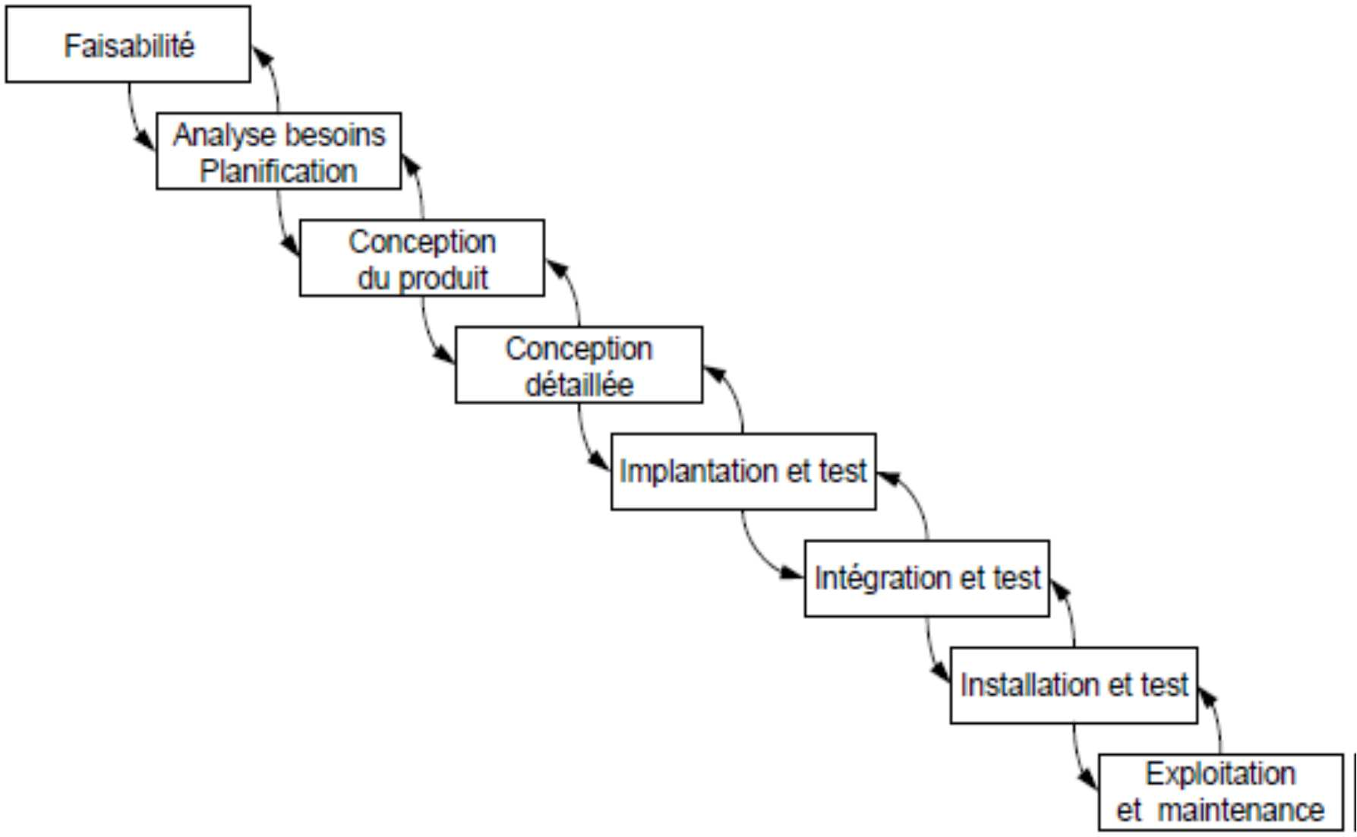
Cycle de vie: Approche linéaire
Le modèle en cascade

Slide 104


Cycle de vie: Approche linéaire
Le modèle en cascade
Faisabilité (Pourquoi?)
Pourquoi faut-il réaliser un logiciel? Y a-t-il de meilleur alternatives?
Le logiciel sera-t-il satisfaisant pour les utilisateur?
Y a-t-il un marché pour le logiciel?A-t-on le budget, le personnel, le matériel nécessaire?
Analyse des besoins (quoi?)
Définir les fonctions que le logiciel doit réaliser ou fournir
Le résultat de cette phase est la réalisation du cahier de charge du logiciel
Conception (comment?)
Les résultats comprennent l’architecture du logiciel (décomposition en modules) et la spécification des interfaces des modules.
La définition des algorithmes de chacune des procédures des modules est appelé la conception détaillée du logiciel.

Slide 105


Cycle de vie: Approche linéaire
Le modèle en cascade
Implantation et test (comment?)
Implanter les procédures des modules
Tests unitaire
Intégration et test
Intégrer les différents modules
Valider / vérifier l’adéquation de l’implantation, de la conception et de l’architecture logiciel.
Installation et test
Déploiement du logiciel chez le client et tests avec des sous ensemble d’usager choisi
Exploitation et maintenance
Utilisation en situation réelle, retour d’information des usagers, des administrateurs, des gestionnaires…
Maintenance corrective, adaptative

Slide 106


Cycle de vie: Approche linéaire
Le modèle en cascade
Inconvénients
Le modéle en cascade Entraîne des relations conflictuelles avec les parties prenantes en raison :
  D’engagements importants dans un contexte de profonde incertitude
  D’une identification tardive de la conception, et un démarrage tardif du codage
  d’ accordassions d’une attention très importante aux documents

Slide 107

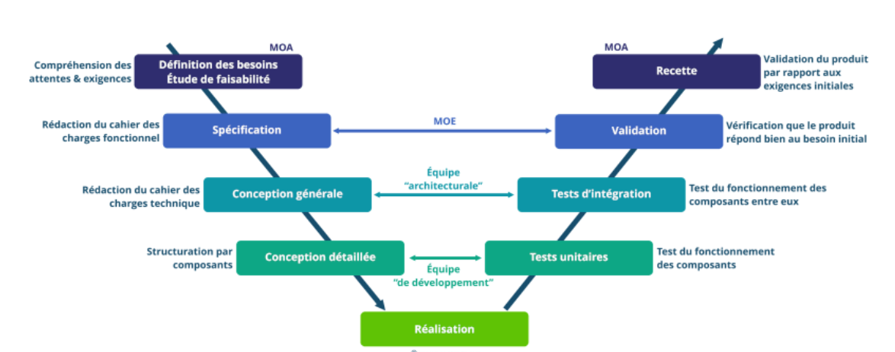

Cycle de vie: Approche linéaire
Le modèle en V
Validations des étapes intermédiaires sous forme de documents

Slide 108


Cycle de vie: Approche linéaire
Le modèle en V
Objectifs:
Le modèle de cascade est amélioré pour que le développement des tests et du logiciels s’effectueront de manière synchrone.
Validations intermédiaires pour prévenir les erreurs tardives : meilleure planification et gestion
Principes du cycle de vie en V
  Préparation des protocoles de validation finaux à chaque étape descendante
  Validation à chaque étape

Slide 109


Cycle de vie: Approche linéaire
Intérêt du modèle en V
Validations intermédiaires
  Bon suivi du projet : avancement éclairé et limitation des risques en cascade d’erreurs
  Génération de documents et outils supports
Modèle très utilisé et éprouvé

Slide 110


Cycle de vie: Approche linéaire
Limitation modèle en V
Un modèle séquentiel (linéaire)
  Manque d’adaptabilité: le cycle en V définit l’intégralité du produit final dès les premières étapes, et ne laisse que peu de place à l’adaptation dans la suite du cycle.
  Maintenance non intégrée : logiciels à vocation temporaire
  Détection des erreurs tardive: Problème de vérification trop tardive du bon fonctionnement du système.

Slide 111
Cycle de vie: Approche linéaire
La méthode de gestion de projet waterfall, ou « en cascade », ou encore « cycle en V », consiste à passer par une liste d’étapes prédéfinies de façon séquentielle.
L’avantage de cette méthode est que l’intégralité du projet est définie et planifie dès le départ, et par conséquent que le budget global est connu et bien définit.

Slide 112


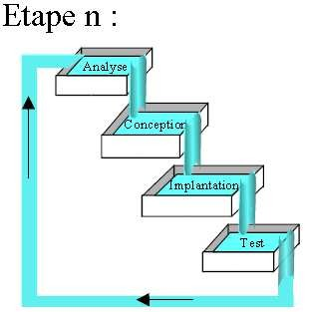
Cycle de vie: Approche Itératif
Le modèle itératif
Principe
A chaque étape, on rajoute de nouvelles fonctionnalités
Caractéristiques
Chaque étape est relativement simple
Peut être tester et essayer au fur et à mesure du développement du logiciel.

Slide 113


Cycle de vie: Approche Itératif
Le modèle par prototype
Ce modèle est intéressant pour les cas où les besoins ne sont pas clairement définis ou ils changent au cours de temps
Le prototypage permet le développement rapide d’une ébauche du futur logiciel afin de fournir rapidement un prototype exécutable pour permettre une validation concrète (ici expérimentale) et non sur papier (document)

Slide 114


Cycle de vie: Approche Itératif
Le modèle par prototype
Prototype jetable :
  Modèle gérable d’un point de vue changement des
et la
spécifications qui sont générées par prototypage
Construit et utilisé lors de l’ analyse des besoins spécifications fonctionnelles
Validation des spécifications par l'expérimentation
Prototype évolutif :
  Première version du proto = embryon du produit final
  Itération jusqu'au produit final
  Difficulté à mettre en œuvre des procédures de validation et de vérification

Slide 115


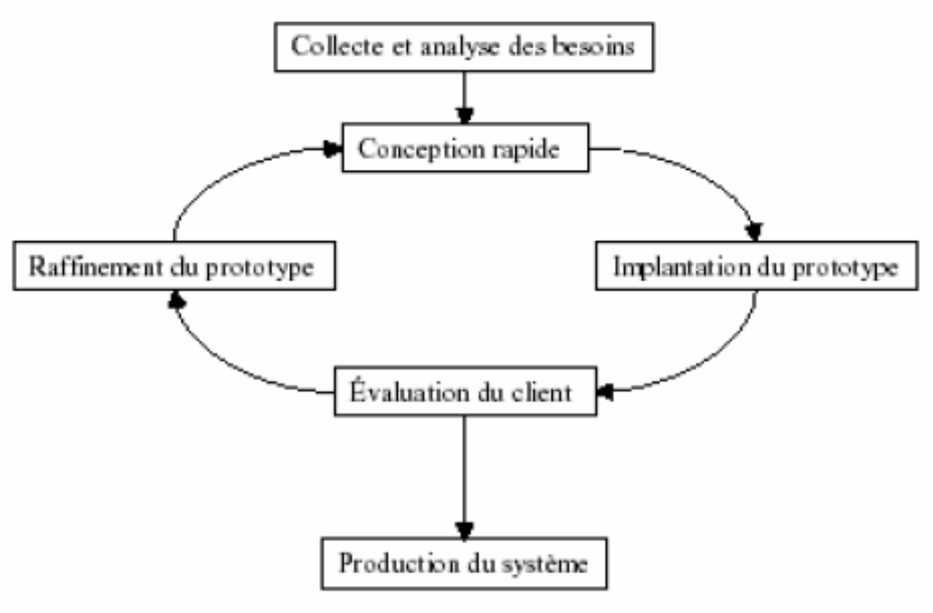
Cycle de vie: Approche Itératif
Le modèle par prototype

Slide 116






Cycle de vie: Approche Itératif
Le modèle incrémental
Face aux dérives bureaucratiques de certains gros développements, et à l’impossibilité de procéder de manière aussi linéaire, le modèle incrémental a été proposé dans les années 80.
Incréments délivrés
temps

Slide 117


Cycle de vie: Approche Itératif
Le modèle incrémental
Le développement est réaliser par suite d’incréments ou composantes, qui correspondent à des parties des spécification, et qui viennent intégrer le noyau de logiciel
L’objectif est d’assurer la meilleur adéquation aux besoins possibles

Slide 118
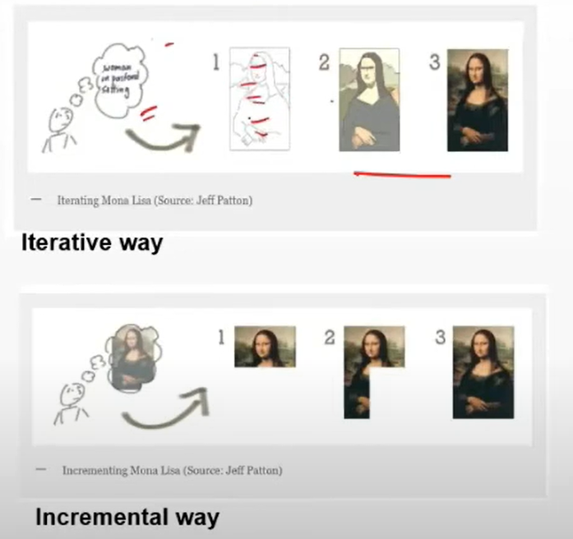
Prototype Vs Incrémentale
On peut donc remarquer que le processus itératif se concentre sur l'amélioration des fonctionnalités au fur et à mesure des cycles.
Alors que le processus incrémentale consiste en l'ajout de nouvelles fonctionnalités à chaque cycle.

Slide 119


Cycle de vie: Approche Itératif
Avantages du modèle incrémental
Le système peut être mis en production plus rapidement, avec la diffusion ensuite sous forme de version
Les premiers incréments permettent de renforcer l’expression de besoin et souscrivent à la définition des incrément suivant
Diminution du risque global d’échec du projet
Les fonctions les plus utilisées seront les plus testées et donc les plus robustes

Slide 120


Cycle de vie: Approche Itératif
Risques du modèle incrémental
Ne pas pouvoir intégrer de nouveaux incréments.
Les incréments ainsi que leurs interactions doivent être spécifiés globalement, au début du projet.
Les incréments doivent être aussi indépendants que possibles, fonctionnellement mais aussi sur le plan du calendrier du développement.

Slide 121


Cycle de vie: Approche Itératif
Le modèle en spirale
Proposé par B. Boëhm en 1988, ce modèle général met l'accent sur l’évaluation des risques
A chaque étape, après avoir défini les objectifs et les alternatives, celles-ci sont évaluées par différentes techniques (prototypage, simulation, ...)
L’étape est réalisée et la suite est planifiée
Le nombre de cycles est variable en fonction du type de développement ( classique ou incrémental)

Slide 122

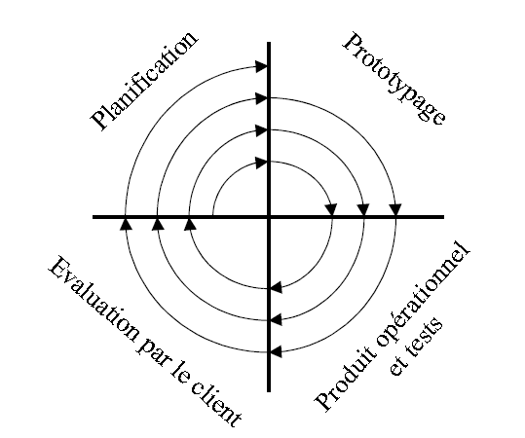
Cycle de vie: Approche Itératif
Principe du modèle en spirale

Slide 123


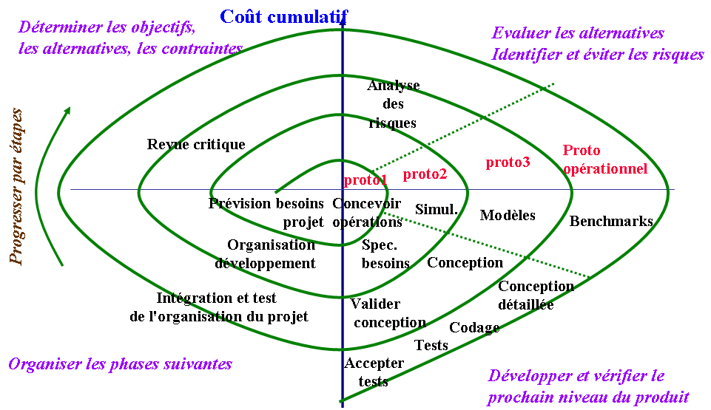
Cycle de vie: Approche Itératif
Le modèle en spirale

Slide 124


Cycle de vie: Approche Itératif
Le modèle en spirale
Risques majeurs qui peuvent faire l’ échec d’un produit:
Défaillance du personnel
Calendrier et budget irréalistes
Développement de fonction ou d’interfaces utilisateurs inappropriées
Volatilité des besoins
Problème de performance
Exigences démesurées par rapport à la technologie
Composants/ Tâches externes manquants ou défaillantes

Slide 125


Cycle de vie: Approche Itératif
Le modèle en spirale
Risque | Remède
Défaillance de personnel | Embauches de haut niveau, formation mutuelle, leaders, adéquation profil/fonction, …
Calendrier et budgets irréalistes | Estimation détaillée, développement incrémental, réutilisation, élagage des besoins, …
Développement inappropriées de fonctions ou d’interfaces utilisateurs | Revues d’utilisateurs précoce, ... Manuel d’utilisation
Volatilité des besoins | Développement incrémental de la partie la plus stable d’abord, masquage d’information, ...
Problèmes de performances | Simulations, modélisations, essais et mesures …
Exigences démesurées par rapport à la technologie | Maquettage, Analyses techniques de faisabilité, ...
Tâches ou composants externes défaillants | Audit des sous-traitants, contrats, revues, analyse de compatibilité, essais et mesures, ...

Slide 126


Cycle de vie: Approche d’intégration et configuration
Le modèle avec réutilisation de composants
  Réutilisation:
La plupart des logiciels modernes sont construient en réutilisant des composants ou des systèmes existants. Lorsque vous développez des logiciels, vous devez utiliser autant que possible des codes existant.
L’élaboration de la spécification est dirigée par des fonctionnalités proposées à l’utilisateur en fonction des composants existants.
Le travail d’intégration peut s’appuyer sur des outils dirigés par des descriptions de haut niveau du système pour générer le code.

Slide 127
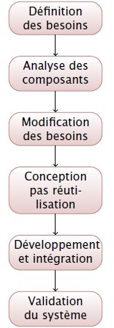
Cycle de vie: Approche d’intégration et configuration
Le modèle avec réutilisation de composants

Slide 128
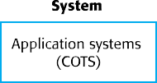
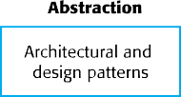
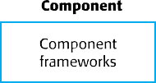

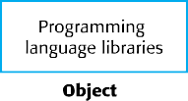
Cycle de vie: Approche d’intégration et configuration
Le modèle avec réutilisation de composants
Niveaux de réutilisation:
Le niveau d'abstraction
  A ce niveau, vous ne réutiliser pas le logiciel directement, mais utiliser les connaissances des abstractions utiles dans la conception de votre logiciel.
Le niveau d'objet
  A ce niveau, vous réutilisez directement des objets à partir d'une bibliothèque plutôt que d'écrire vous-même le code.
Le niveau des composants
  Les composants sont des collections d'objets et classes d'objets que vous réutilisez dans les systèmes d'application.
Le niveau de système
  À ce niveau, vous réutilisez des systèmes d'application entiers.

Slide 129


Cycle de vie: modèle de réutilisation de composants
Avantages :
Ce modèle permet d’obtenir rapidement des produits
Ce modèle permet d’obtenir un produit de bonne qualité (utilisation des composants prouvés)

Slide 130
Cycle de vie: modèle de réutilisation de composants
Inconvénients:
Les coûts du temps passé à chercher des logiciels à réutiliser et à évaluer s'ils répondent ou non à vos besoins.
Le cas échéant, les coûts d'achat du logiciel réutilisable. Pour les grands systèmes prêts à l'emploi, ces coûts peuvent être très élevés.
Les coûts d'adaptation et de configuration des composants ou des systèmes logiciels réutilisables pour refléter les exigences du système que vous développez.
Les coûts d'intégration des éléments logiciels réutilisables entre eux (si vous utilisez des logiciels de différentes sources) et avec le nouveau code que vous avez développé.

Slide 131


Conclusion
Il n’y a pas de modèle idéal car tout dépend des circonstances
Le modèle en cascade ou en V est risqué pour les développements innovants car les spécifications et la conception risquent d’être inadéquats et souvent remis en cause.
Le modèle incrémental, prototype ou spiral est risqué car il ne donne pas beaucoup de visibilité sur le processus complet.
Souvent, un même projet peut mêler différentes approches, comme le spiral pour les sous-systèmes à haut risque et la cascade pour les sous systèmes bien connus et à faible risque.

Slide 132
L’approche Agile
Les approches itératifs sont à la base des approches agiles actuelles.
Les débuts empiriques des méthodes agiles remontent aux années 80 lorsque Boehm (1988) a introduit le développement itératif (model en spiral) précurseur de la méthode Scrum.
  L’acronyme AGILE désigne:
  Adaptive (l 'apprentissage prime la prédiction).
  Group effort (collaboration au sein de l'équipe).
  Itérative (développement rapide, intégration continue, tests et livraison fréquente).
  Lean (processus simples et souples avec le minimum de bureaucratie).
  Empowered (bien équipé pour réussir le projet).

Slide 133
Pourquoi L’agilité?
Les méthodes agiles:
Sont nées en réaction aux méthodes dites lourdes ou traditionnelles. Elles sont caractérisées par une planification simple leur permettant de s'adapter aux changements . À l'inverse, des méthodes traditionnel qui ont une rigueur lourde en document et elles sont souvent trop rigides pour pouvoir intégrer les changements des spécifications.
Livraison fréquente de nouvelles versions pour évaluation
Documentation minimale – se concentre sur le code.

Slide 134
NB
Plusieurs pensent qu'il y a une méthode agile, ce qui n'est pas le cas. Pour cela, il faut insister sur le fait que « la méthode agile» n'existe pas. Le manifeste agile donne des valeurs et des principes et il y a différentes méthodologies ou modèles qui sont conformes à ces principes et ces valeurs.
Nous pouvons signaler que le modèle en spirale, créé par Barry Boehm (Boehm, 1988) pour le développement logiciel, a influencé par la suite toutes les méthodes supportées par l’approche agiles.

Slide 135
Méthodes de l’approche agiles
Trois méthodes agiles les plus répandues ces dernières années soit:
  Dynamic Software Development Method.
  eXtreme Programming,
  Scrum

Slide 136
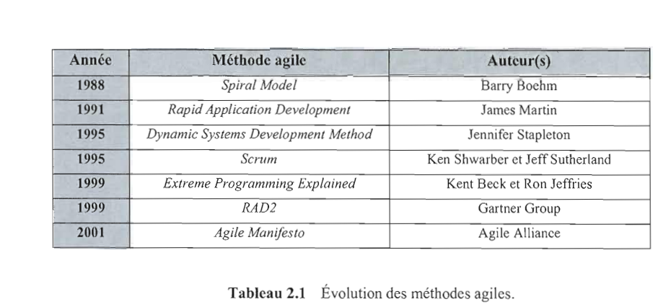
Méthodes de l’approche agiles
Choix de la méthode est en fonction de la taille du projet et de l'équipe.

Slide 137
Méthodes de l’approche agiles
En 1995, la méthode Dynamic Software Development Method (DSDM) est publiée par Jennifer Stapleton. Il est basée sur la méthode Rapid Application Development (RAD). Cette méthode consiste en un cycle de développement court basé sur trois phases (cadrage, conception et construction)
Pendant la seconde moitié des années 90, une vague d'une dizaine de méthodes, dont l' eXtreme Programming et Scrum, sont les principales représentantes, Ces dernières, introduisent certaines pratiques de planification et de gestion de projet

Slide 138

Methode Extreme Programming (XP)
Approche de développement incrémental basée sur la réalisation rapide, en équipe, en incréments fonctionnels
Caractéristiques :
  Emphase sur la satisfaction du client
    le produit dont il a besoin
    des livraisons aux moments où il en a besoin
    un processus robuste dans le cas de demande de changement fréquent d’exigences.
  Emphase sur le travail d'équipe
    managers, clients, développeurs : ensemble

Slide 139


Methode Extreme Programming (XP)
Valeurs de l’Extreme Programming (XP)
Communication:
  Au sein de l’équipe de développeurs et avec le client
Feedback
  Itérations rapides permettant la réactivité, test du code dès le début
Simplicité
  Code simple livrable ne contenant que les exigences du client avec un design propre et simple

Slide 140
Gestion de projet Agile (Méthode Scrum)
Scrum est une méthode de développement agile orientée projet informatique dont les ressources sont régulièrement actualisées.
La méthode Scrum tire son nom du monde du rugby, scrum = mêlée.
Le principe de base étant d'être toujours prêt à réorienter le projet au fil de son avancement.

Slide 141
Gestion de projet Agile (Méthode Scrum)
Il y a trois phases majeurs dans Scrum:
La phase initiale est une phase de planification générale dans laquelle vous établissez les objectifs généraux du projet et concevez l'architecture du logiciel.
La phase cycles de sprint, où chaque cycle développe un incrément du système.
La phase de clôture du projet achève le projet, complète la documentation requise, comme les manuels de l'utilisateur, et évalue les leçons tirées du projet.

Slide 142
Terminologie Scrum
Terme Scrum | Définition
Équipe de développement (Development team) | Un groupe auto-organisateur de développeurs maximum 7. Responsables du développement du logiciel et d'autres documents essentiels de projet.
Propriétaire du produit (Product owner) | Un individu (ou un petit groupe) dont le travail consiste à identifier les caractéristiques ou les exigences du produit, à donner propriété pour le développement et à revoir continuellement le Product Backlog pour s'assurer que le projet continue de répondre aux besoins critiques de l'entreprise. Le Product Owner peut être un gestionnaire de produit dans une société de logiciels ou un autre représentant des parties prenantes.
Scrum Master | Le Scrum Master est responsable de guider l'équipe dans l'utilisation efficace du Scrum. C’est lui l'interface avec le reste de la société .Les développeurs Scrum sont catégoriques que le Scrum Master ne doit pas être considéré comme un gestionnaire de projet. D'autres,cependant, peuvent ne pas toujours trouver facile de voir la différence.
Scrum | Une réunion quotidienne de l'équipe Scrum priorise le travail . Idéalement, cela devrait être une courte réunion en face à face qui inclut toute l'équipe.

Slide 143
Terminologie Scrum
Carnet de produit (Product Backlog) | Une liste d'éléments à faire que l'équipe Scrum doit aborder. Il peuvent être des définitions de caractéristiques pour le logiciel, les exigences logicielles, les stories d’utilisateur ou la description des tâches supplémentaires nécessaires, tells que la définition de l'architecture ou la documentation de l'utilisateur.
Sprint | Une itération de développement. Les sprints durent généralement de 2 à 4 semaines.
produit partiel (ou increment) potentiellement livrable ou utilisable (Potentially shippable product increment) | L'incrément logiciel fourni par un sprint. Cela devrait être «potentiellement livrable», ce qui signifie qu'il est dans un état fini et qu'aucun autre travail, tel que le test, n'est nécessaire pour l'intégrer dans le produit final. En pratique, cela n'est pas toujours réalisable.
Vélocité (Velocity) | Une estimation de l'effort de Product Backlog qu'une équipe peut couvrir en un seul sprint. fournit une base pour mesurer l'amélioration des performances.

Slide 144
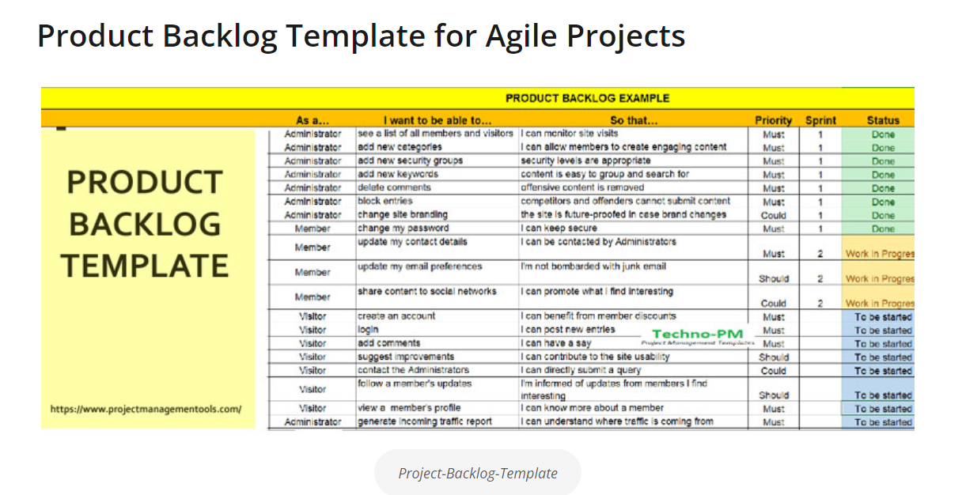
Product Backlog

Slide 145
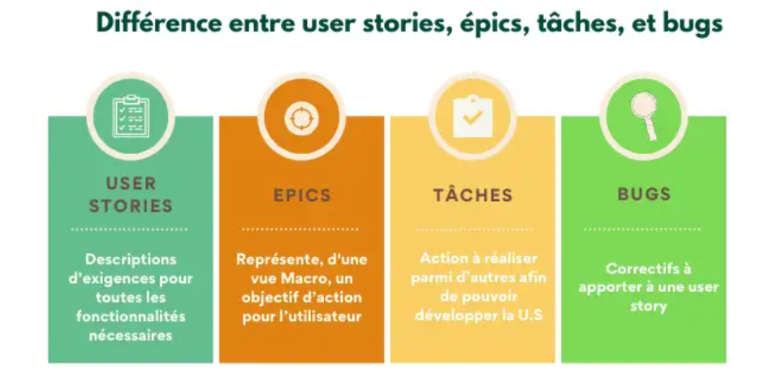
Les épics, user stories et tâches sont différents au niveau de la granularité.

Slide 146
Épic/ user stories
Une Epic est une macro-user story. Elle représente un objectif d’action pour l’utilisateur. Si un récit utilisateur ne peut être développée par un membre de l’équipe en une itération c’est qu’elle est trop complexe. Ce récit doit être transformé en Epic et celle-ci doit être redécoupée pour créer des user stories plus petites.
Les stories utilisent un langage non technique pour fournir un contexte à l'équipe de développement. Le plus souvent, elles sont rédigées par le Product Owner. Il existe différentes manières d’écrire une user story, mais elle contient généralement un nom, une brève description et la spécification des critères d’acceptation et des conditions :
En tant que <type d’utilisateur>, je souhaite <le but> afin de <la raison>

Slide 147
Tâches/ Bug
Une tâche est une action aide de pouvoir développer la user story.
Les membres d’une équipe Scrum trouvent souvent plus facile de découper les récits en tâches techniques. Le processus de décomposition d’un récit en tâches aide également l’équipe de développement à mieux comprendre ce qui doit être fait.
Les bugs eux, sont des correctifs à apporter à une user story – développée, testée et rejetée – ou au produit en général suite à son mauvais fonctionnement.
Une fois que vous savez si vous devez créer un bug ou un récit et son niveau de granularité, vous pouvez entamer le processus de rédaction.

Slide 148
Example: Épic/ user stories/ tâches
Prenons un exemple simple d’application bancaire.
  Si l’épic est l’ « authentification de l’utilisateur », alors les user stories sont:
  Écran de connexion utilisateur.
  Processus du Mot de passe oublié.
  Verrouiller le compte après trop de tentatives infructueuses.
Et les tâches de l’us « Écran de connexion utilisateur » sont:
  Conception de la page de connexion.
  Couper les icônes et les images SVG.
  Implémenter la page de connexion HTML / CSS / JS.
  Créer des scripts SQL pour créer des tables.
  Créer une API de service Web pour les informations utilisateurs
  etc…

Slide 149
Product Backlog
Le point de départ de la planification est le product backlog, qui est la liste des travaux à effectuer sur le projet.
La phase de sélection implique toute l'équipe pour sélectionner les caractéristiques et les fonctionnalités du product backlog à développer pendant le sprint.
Une fois que ceux-ci sont convenus, l'équipe est isolée du client et de l'organisation, toutes les communications étant acheminées par le «Scrum Master». Le rôle du Scrum Master est de protéger l'équipe des distractions externes.

Slide 150
Backlog Sprint
Le backlog sprint consiste à regrouper l'ensemble des user stories (c'est-à-dire les demandes fonctionnelles des utilisateurs métier) que l'équipe de développement s'est engagée à achever lors d'un sprint.
L'état d'avancement de ces demandes sera représenté à travers un tableau kanban (ou scrum board).
Chaque membre de l'équipe aura ainsi une vision commune du sprint en cours

Slide 151
Travail d'équipe dans Scrum
Le «Scrum Master» est un facilitateur qui organise des réunions quotidiennes, suit le Backlog du travail à faire, enregistre les décisions, mesure le progrès par rapport au Backlog et communique avec les clients et la direction en dehors de l'équipe.
Toute l'équipe participe à de courtes réunions quotidiennes (Scrums), chaque membre décrit leur progrès depuis la dernière réunion, les problèmes qui se sont posés et ce qui est prévu pour le lendemain.
Architectes de produits
  Chaque équipe choisit un architecte produit et ces architectes collaborent pour concevoir et faire évoluer l'architecture globale du système.

Slide 152
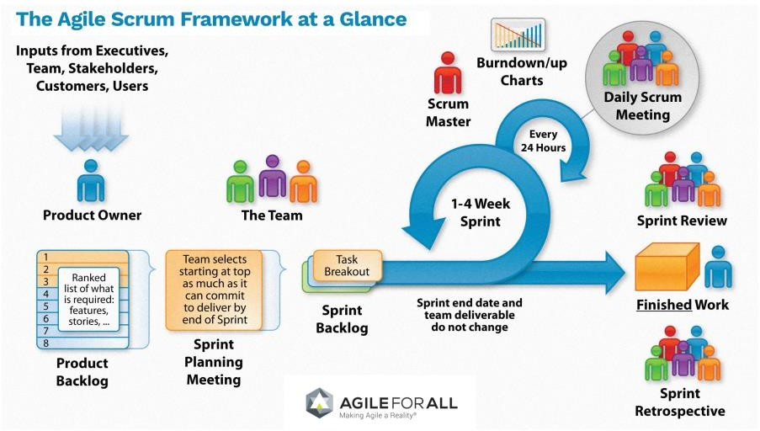
Cycle de sprint Scrum détaillé

Slide 153
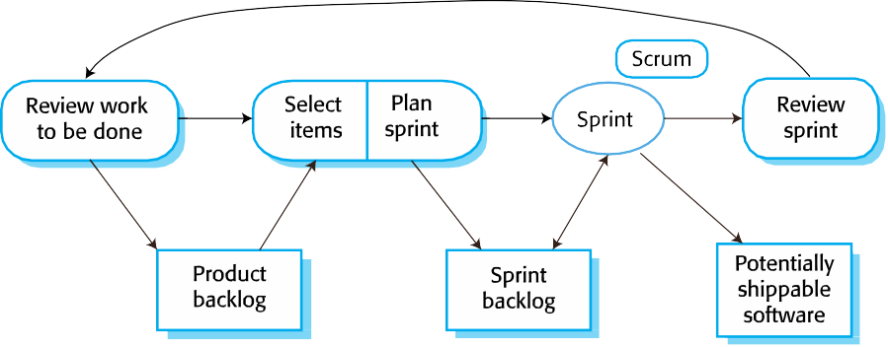
Cycle de sprint Scrum

Slide 154
Méthode Kanban
C’est quoi Kanban?
Qualifiée de méthode agile au même titre que Scrum,
Kanban prône la visualisation des flux de travail par le biais d'un board kanban, Un tableau permettant de prioriser et suivre l'état d'avancement des tâches à accomplir.
Comment utiliser les tableaux Kanban ?
La méthode Kanban fonctionne à partir d’un système de cartes. Kanban signifie étiquettes en langue japonaise.
Les cartes ou étiquettes vont représenter les tâches à accomplir en vue de répondre à la commande d'un client.

Slide 155
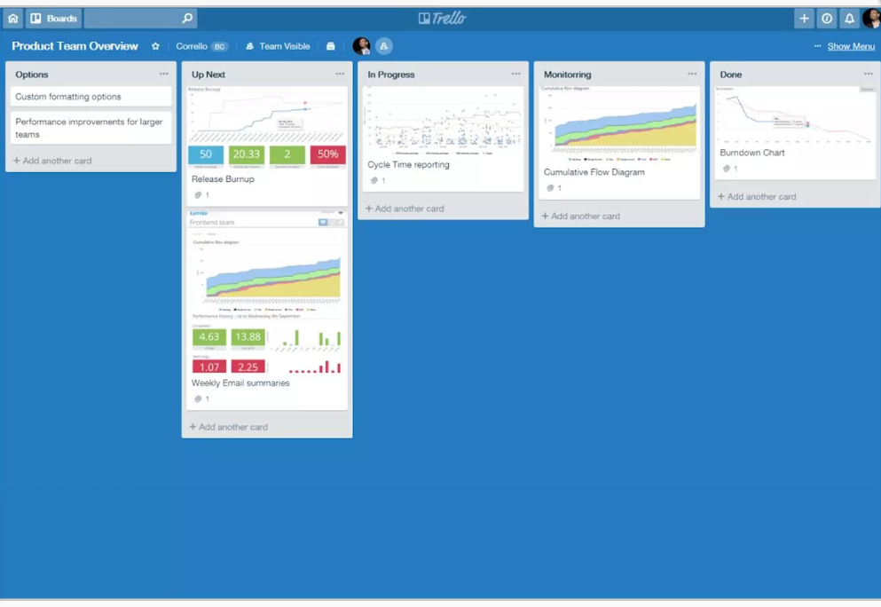
Kanban avec Trello

Slide 156
Kanban vs Scrum
Scrum prône des cycles de développement courts (ou sprint), de 2 à 4 semaines, au terme desquels une nouvelle version du projet est livrée.
Kanban met l'accent sur l'amélioration continue, avec des évolutions possibles en permanence.
Un tableau kanban peut en effet permettre de gérer l'état d'avancement des tâches à accomplir au sein d'un sprint Scrum.

Slide 157
Kanban avec Jira
Pour mettre en œuvre la méthode Kanban, de nombreuses entreprises ont recours au logiciel Jira. Conçu par l’éditeur australien Atlassian, cette application implémente les approches de visualisation promues par les méthodes agiles Scrum mais aussi Kanban. Il permet ainsi de créer des tableaux Kanban personnalisables et interactifs

Slide 158
Avantages de Scrum
Le produit est décomposé en un ensemble de morceaux gérables et compréhensibles.
Les exigences instables ne freinent pas le progrès.
Toute l'équipe a la visibilité de tout et par conséquent la communication d'équipe est améliorée.
Les clients voient la livraison des incréments à temps et obtiennent des commentaires sur le fonctionnement du produit.
La confiance entre les clients et les développeurs est établie et une culture positive est créée dans laquelle tout le monde s'attend à ce que le projet réussisse.

Slide 159
Inconvénients des méthodes agiles
L'informalité du développement agile est incompatible avec l'approche juridique de la définition des contrats couramment utilisée dans les grandes entreprises.
Les méthodes agiles sont plus appropriées pour le développement de nouveaux logiciels plutôt que pour la maintenance des logiciels. Pourtant, la majorité des coûts de logiciels dans les grandes entreprises proviennent de la maintenance de leurs systèmes logiciels existants.
Les méthodes agiles sont conçues pour de petites équipes colocalisées, mais le développement de logiciels implique maintenant des équipes réparties dans le monde entier.

Slide 160
Outils Agile
Chaque entreprise agile dispose d’outils agiles pour suivre la méthodologie de manière plus efficace.
Les outils de management agile, il y a une panoplie d’outils qui facilitent la vie des membres d’une équipe Scrum au quotidien.

Slide 161
Outils Agile
Les outils agiles en gestion de projet
Bubble Plan
JIRA
Trello
Github
Les outils d’analyse des indicateurs de performance
Google Analytics
Amplitude
Les outils de brainstorming, roadmaps et autres
Miro
Aha
Le outils de collecte des feedbacks utilisateurs
User testing
Clicktale
Google Form et SurveyMonkey
Les outils de collaboration des équipes
Slack
Microsoft Teams
Confluence

Slide 162
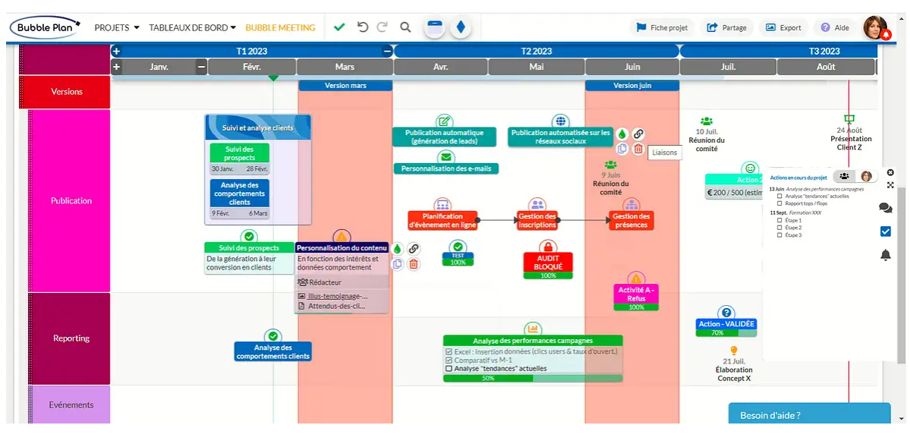
Bubble Plan est un outil de gestion de projet complet qui permet de gérer les ressources, les tâches, l’état d’avancement... et tout ça en mode collaboratif.
C’est un outil freemium en ligne qui centralise les interactions en permettant une communication intégrée

Slide 163
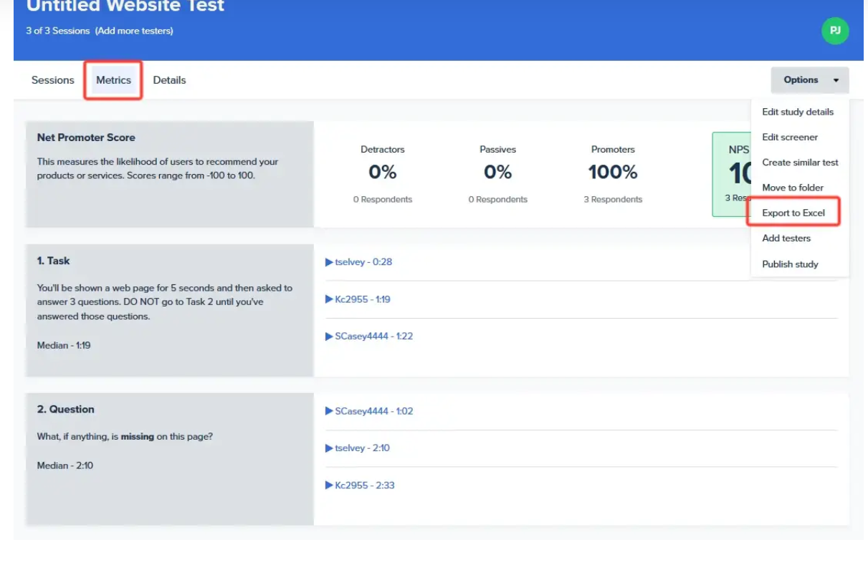
JIRA est très facile de créer son backlog, puis ses sprints et de les alimenter avec les user stories rédigées
Il permet de prioriser les user stories, de les ordonner dans leur épics, et de les lier entre elles
On peut également créer des bogues pour matérialiser les erreurs à corriger
La construction du workflow et sa modélisation dans un tableau Scrumban est très pratique permettant de bénéficier du meilleur des deux méthodologies Scrum et Kanban

Slide 164
Trello Pour les petits budgets, Trello dispose de comptes gratuits qui vous donnent l’opportunité d’utiliser la plupart des fonctions courantes.
La structure de Trello est basée sur la méthodologie Kanban.
Tous les projets sont représentés par des tableaux, qui contiennent des listes.
C’est un outil agile parfait pour du management visuel Agile.
Github est le plus grand serveur Git hébergé.
Lorsque les développeurs créent un produit, ils modifient constamment le code, publiant de nouvelles versions les unes après les autres.
Chacun peut voir ces nouvelles modifications, les télécharger et y contribuer.
C’est donc un outil un peu plus technique, mais qui est, aussi, un très bon support pour manager des projets agiles
Outils Agile en gestion de projet

Slide 165
Les outils d’analyse des indicateurs de performance
L’ analyse des indicateurs de performances aident les équipes agiles à mesurer le processus de développement, la productivité, la qualité du travail, la prévisibilité et la santé de l’équipe
Google Analytics est étroitement lié aux méthodes Agiles, car il vous aide à analyser le comportement des utilisateurs de votre produit.
Amplitude est un outil agile qui permet de mesurer les indicateurs de performance sur un produit web.
Il est plus long à installer et à paramétrer que son concurrent.
Mais une fois l’installation faite, c’est un réel atout pour tracker :
Le niveau d’adoption des fonctionnalités de votre produit ;
L’engagement et la rétention des utilisateurs ;
Les points de frictions sur le parcours utilisateur

Slide 166
Les outils d’analyse des indicateurs de performance
Toutes les entreprises peuvent tirer d’importants bénéfices à adopter des plates-formes numériques pour leur brainstorming, roadmaps et autres ateliers.
Ces plateformes sont connues pour accélérer le processus de génération d’idées et rendre la présentation, la relecture et le raffinement de ces idées plus productifs.

Slide 167
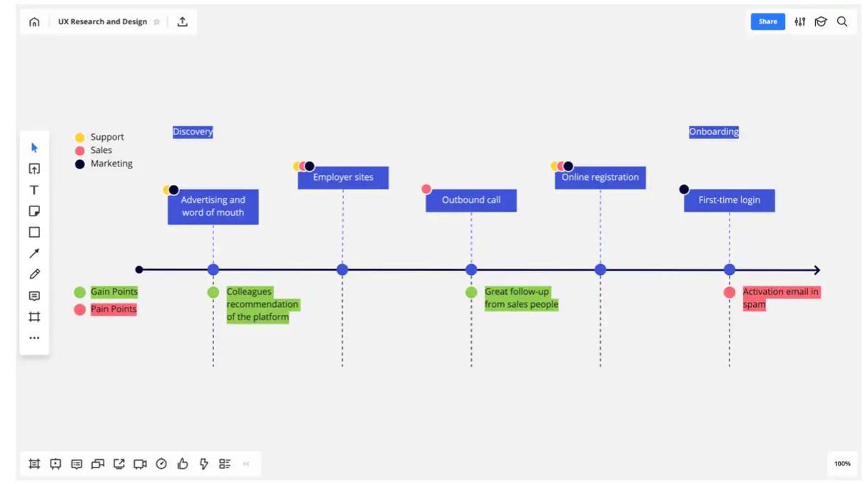
  Miro est un outil agile de management visuel peut être utilisé pour :
  La création des roadmaps, story map ou plan de release
  La présentation des maquettes statiques
  Avoir un support dynamique en atelier de brainstorming ou de design
  La représentation des graphiques, des données ou des images

Slide 168
Logiciels de collecte des feedbacks utilisateurs
User Testing est un outil qui propose d’organiser des tests utilisateurs à distance.
Il permet d’obtenir des enregistrements audios et vidéos de vos utilisateurs.
User Testing peut être branché sur n’importe quel site web, application mobile ou prototype.
Il vous permet de tester :
une nouvelle conception
un nouveau flux d’utilisateurs
de simples sketchs
des wireframes
des prototypes et même du code en direct

Slide 169
Logiciels de collecte des feedbacks utilisateurs
Clicktale offre la possibilité d’analyser les interactions des clients sous forme de cartes de chaleur et de rapports.
Dans un développement agile, il est utilisé pour :
trouver des problèmes sur le produit ;
améliorer son UX / UI ;
et approfondir les résultats de Google Analytics.

Slide 170
Outils de collaboration des equipes
Confluence La combinaison de Confluence et d’autres outils agiles de gestion de projet
Confluence vous permet de :
Créez un tableau de bord de projet automatisé avec toute la présentation du projet et avec des rapports de progression venant de Jira.
Faire le suivi des rituels Scrum grâce au template de rétrospectives, sprint planning et autres ateliers
Réaliser une documentation des développements sous la forme d’un ensemble de pages wiki collaboratives où tous les membres de l’équipe peuvent commenter ou mettre à jour le contenu.
Partagez la planification des ressources ainsi que les absences et les congés de votre équipe.

Slide 171
Points clés
Les approches agiles sont basées sur le développement incrémentielles, la réduction des frais généraux en minimisant la documentation et en produisant un code de haute qualité.
Les pratiques de développement agiles incluent
  Stories d'utilisateurs pour la spécification du système
  Les versions fréquentes du logiciel,
  Amélioration continue du logiciel
  Développement piloté par les Tests
  Participation du client avec l'équipe de développement.
Scrum est une méthode agile qui fournit un cadre de gestion de projet.
  Il est centré autour d'un ensemble de sprints, qui sont des périodes fixes lors du développement d'un incrément système.
De nombreuses méthodes de développement pratiques sont un mélange de développement planifié et agile.
Mettre à l'échelle des méthodes agiles pour les grands systèmes est difficile.
  Les grands systèmes ont besoin d'une conception initiale et certains documents et pratiques organisationnelles peuvent entrer en conflit avec l'informalité des approches agiles.
Une panoplie d’outils agiles pour suivre la méthodologie de manière plus efficace.

Slide 172
Lien utiles pour jira et trello
HOW TO USE TRELLO | Fun Project Management Software [Trello Tutorial for Beginners 2021]
https://www.youtube.com/watch?v=GWxMTvRGIpc

